Slide 1
《数字电子技术基础》（第六版）教学课件 清华大学 电子学教学组
联系地址：清华大学 自动化系
邮政编码：100084
电子信箱：wang_hong@tsinghua.edu.cn

Slide 2
第五章 半导体存储电路

Slide 3
5.1 概述
存储电路的基本功能：存储各种数据和信息
寄存器
1.存储一组数据的电路
2.结构为一组具有公共时钟信号输入端的触发器
存储器
1.存储大量数据的电路
2.基本结构由存储矩阵和读/写控制电路组成

Slide 4
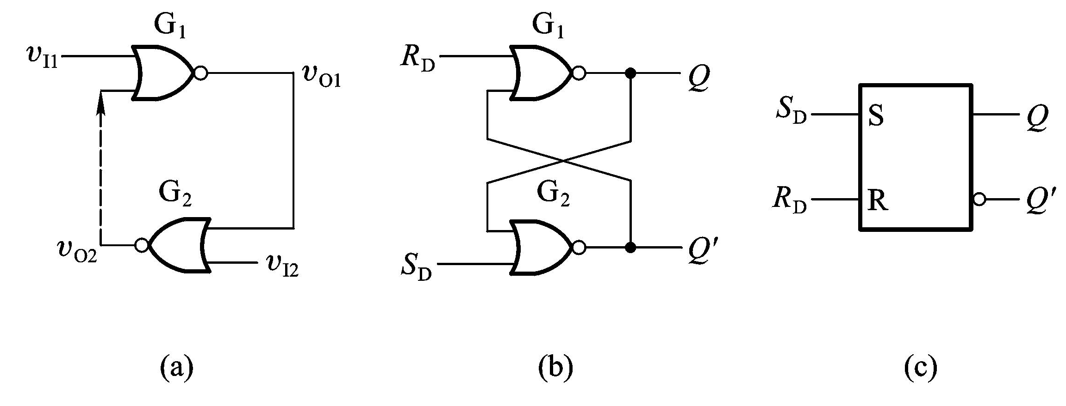
5.2 SR锁存器
一、电路结构与工作原理

Slide 5
0 | 0 | 0 | 0
0 | 0 | 1 | 1
1 | 0 | 0 | 1
1 | 0 | 1 | 1
0 | 1 | 0 | 0
0 | 1 | 1 | 0
1 | 1 | 0 | 0^{①}
1 | 1 | 1 | 0^{①}
①

Slide 6
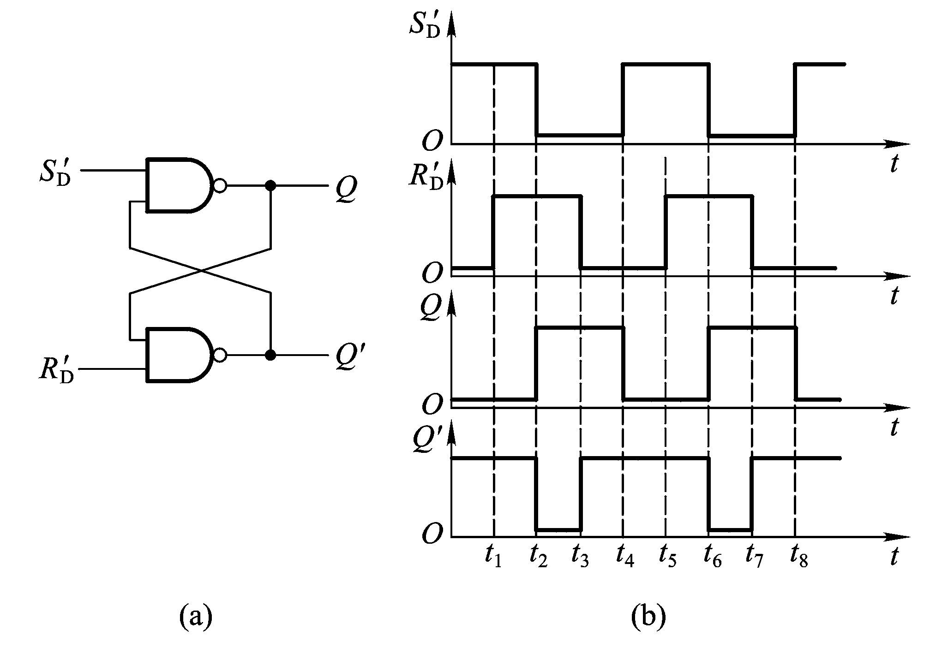
二、动作特点
在任何时刻，输入都能直接改变输出的状态。
例：

Slide 7
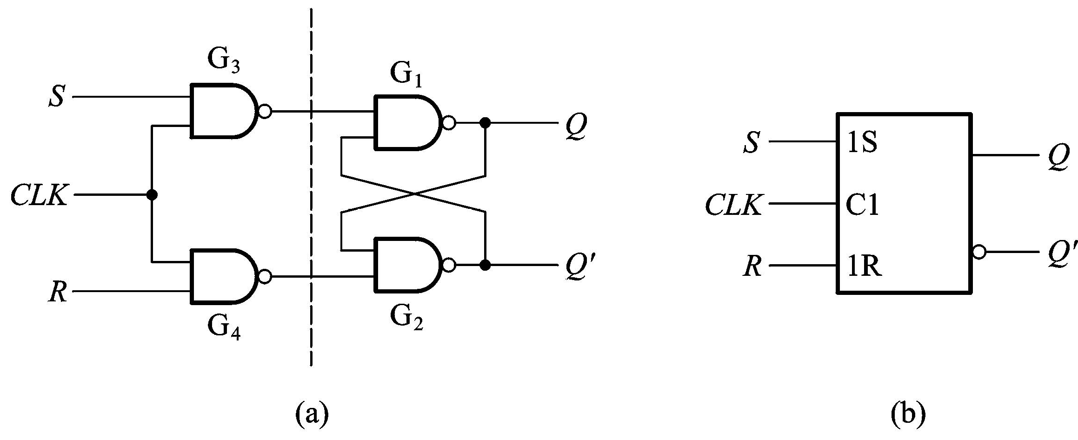
5.3 触发器
5.3.1 电平触发的触发器
一、电路结构与工作原理
0 | X | X | 0 | 0
0 | X | X | 1 | 1
1 | 0 | 0 | 0 | 0
1 | 0 | 0 | 1 | 1
1 | 1 | 0 | 0 | 1
1 | 1 | 0 | 1 | 1
1 | 0 | 1 | 0 | 0
1 | 0 | 1 | 1 | 0
1 | 1 | 1 | 0 | 1*
1 | 1 | 1 | 1 | 1*

Slide 8
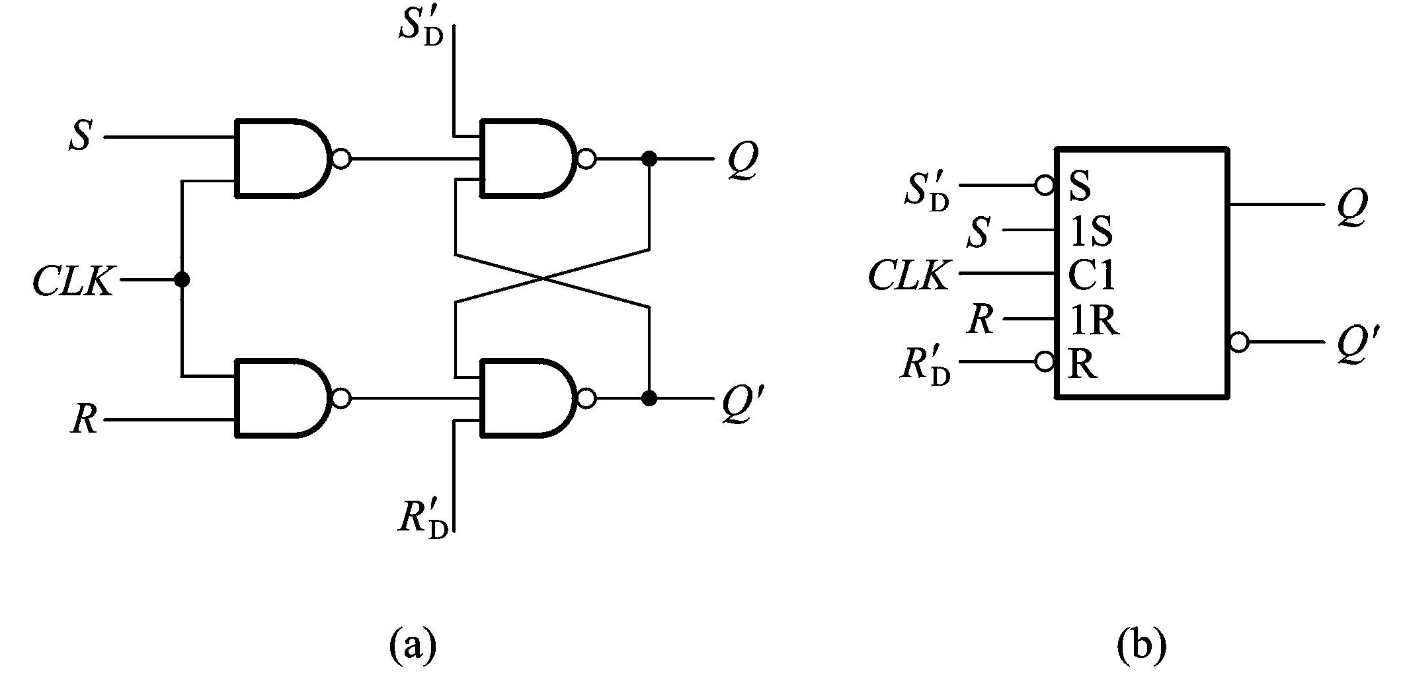

Slide 9
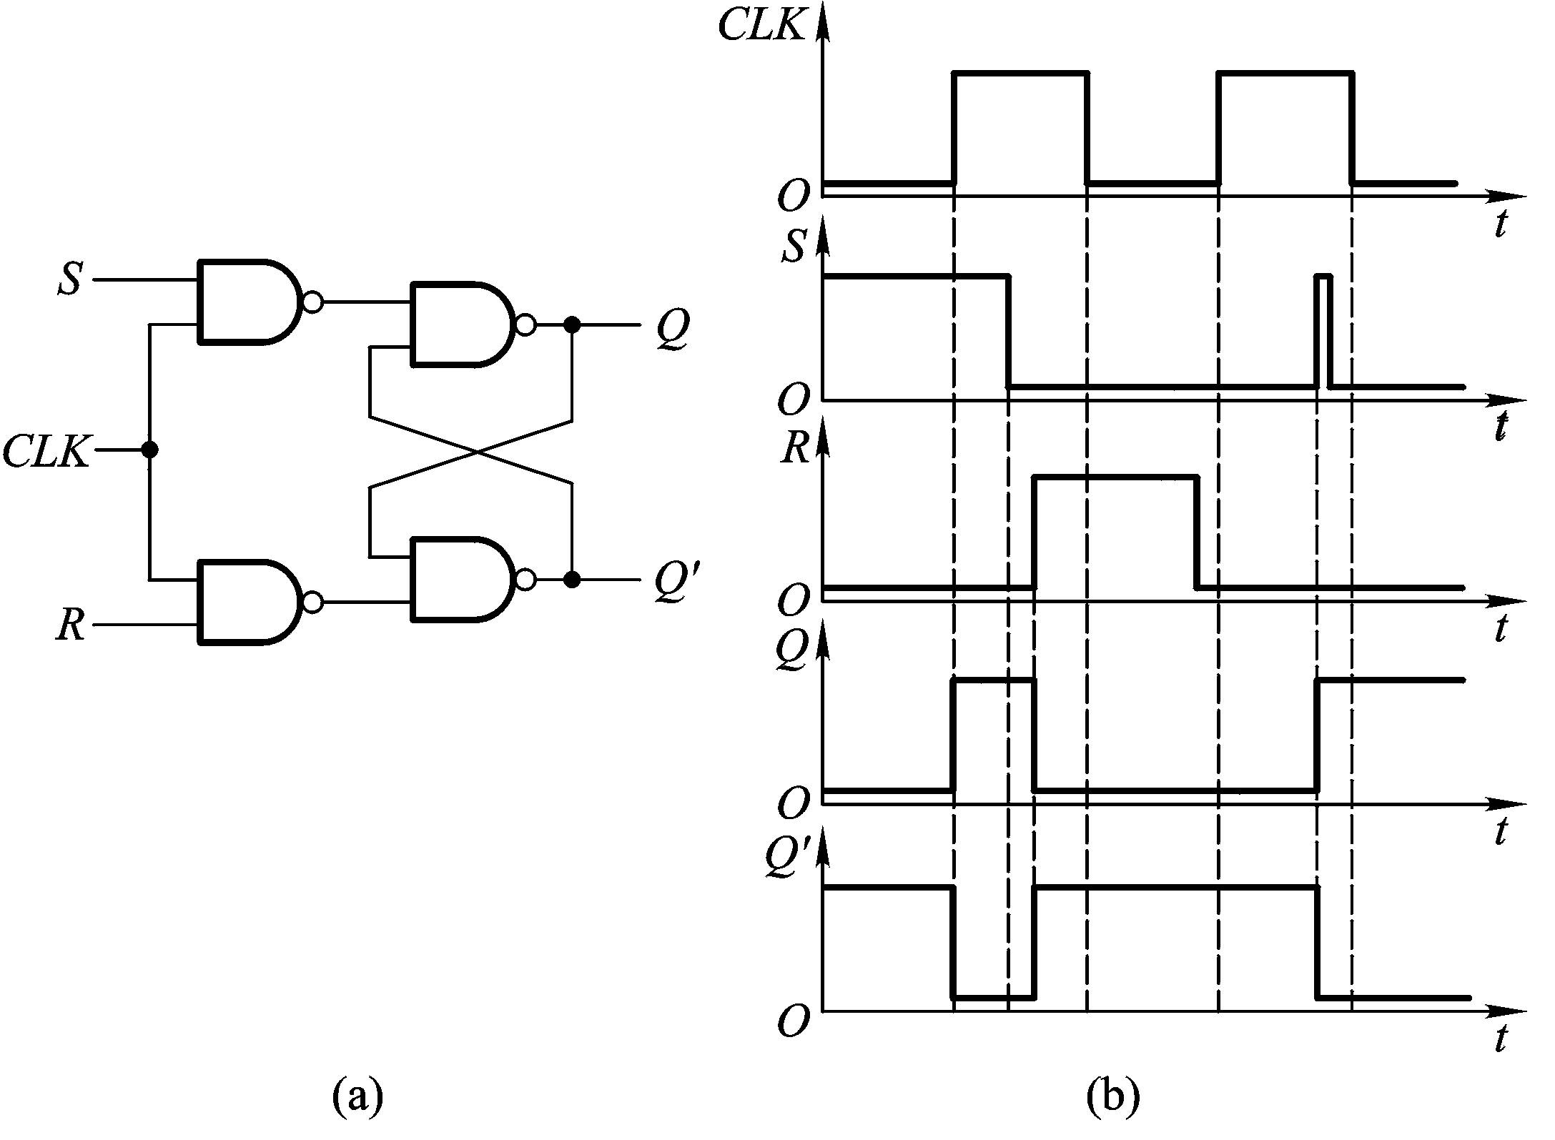
二、动作特点
在CLK=1的全部时间里，
S和R的变化都将引起输出状态的变化。

Slide 10
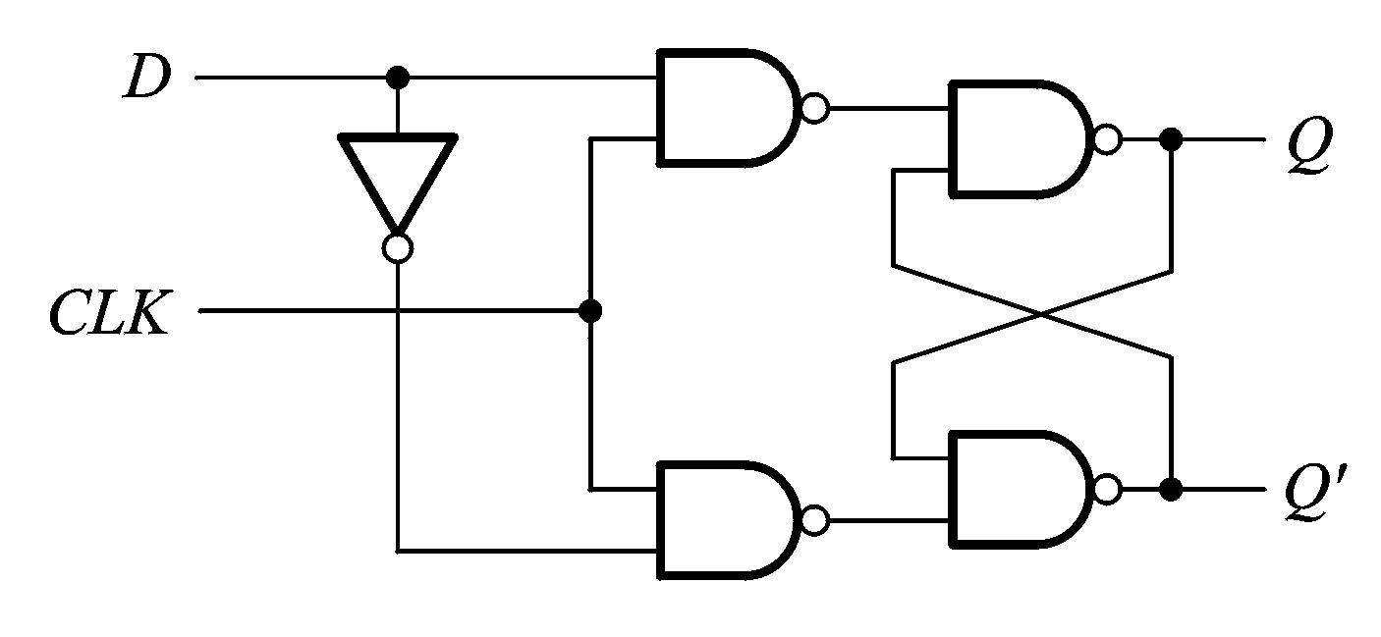
D触发器
0 | X | X | 0 | 0
0 | X | X | 1 | 1
1 | 0 | 0 | 0 | 0
1 | 0 | 0 | 1 | 1
1 | 1 | 0 | 0 | 1
1 | 1 | 0 | 1 | 1
1 | 0 | 1 | 0 | 0
1 | 0 | 1 | 1 | 0
1 | 1 | 1 | 0 | 1*
1 | 1 | 1 | 1 | 1*

Slide 11
5.3.2 边沿触发的触发器
为了提高可靠性，增强抗干扰能力，
希望触发器的次态仅取决于CLK的下降沿（或上升沿）到来
时的输入信号状态，与在此前、后输入的状态没有关系。
用CMOS传输门的边沿触发器
维持阻塞触发器
用门电路tpd的边沿触发器
· · ·

Slide 12
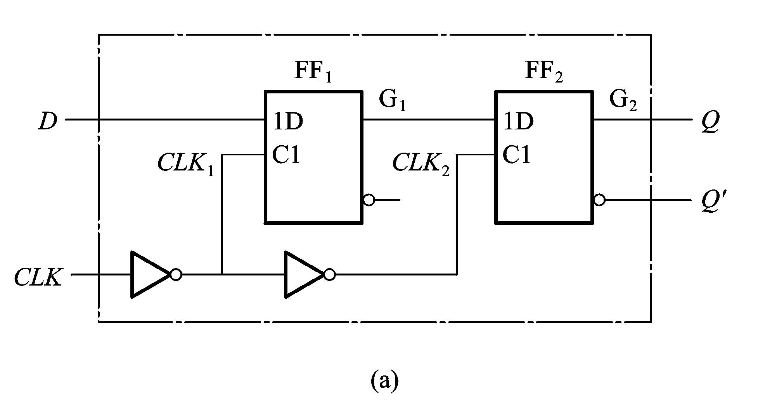
一、电路结构和工作原理
1、用两个电平触发D触发器组成的边沿触发器

Slide 13
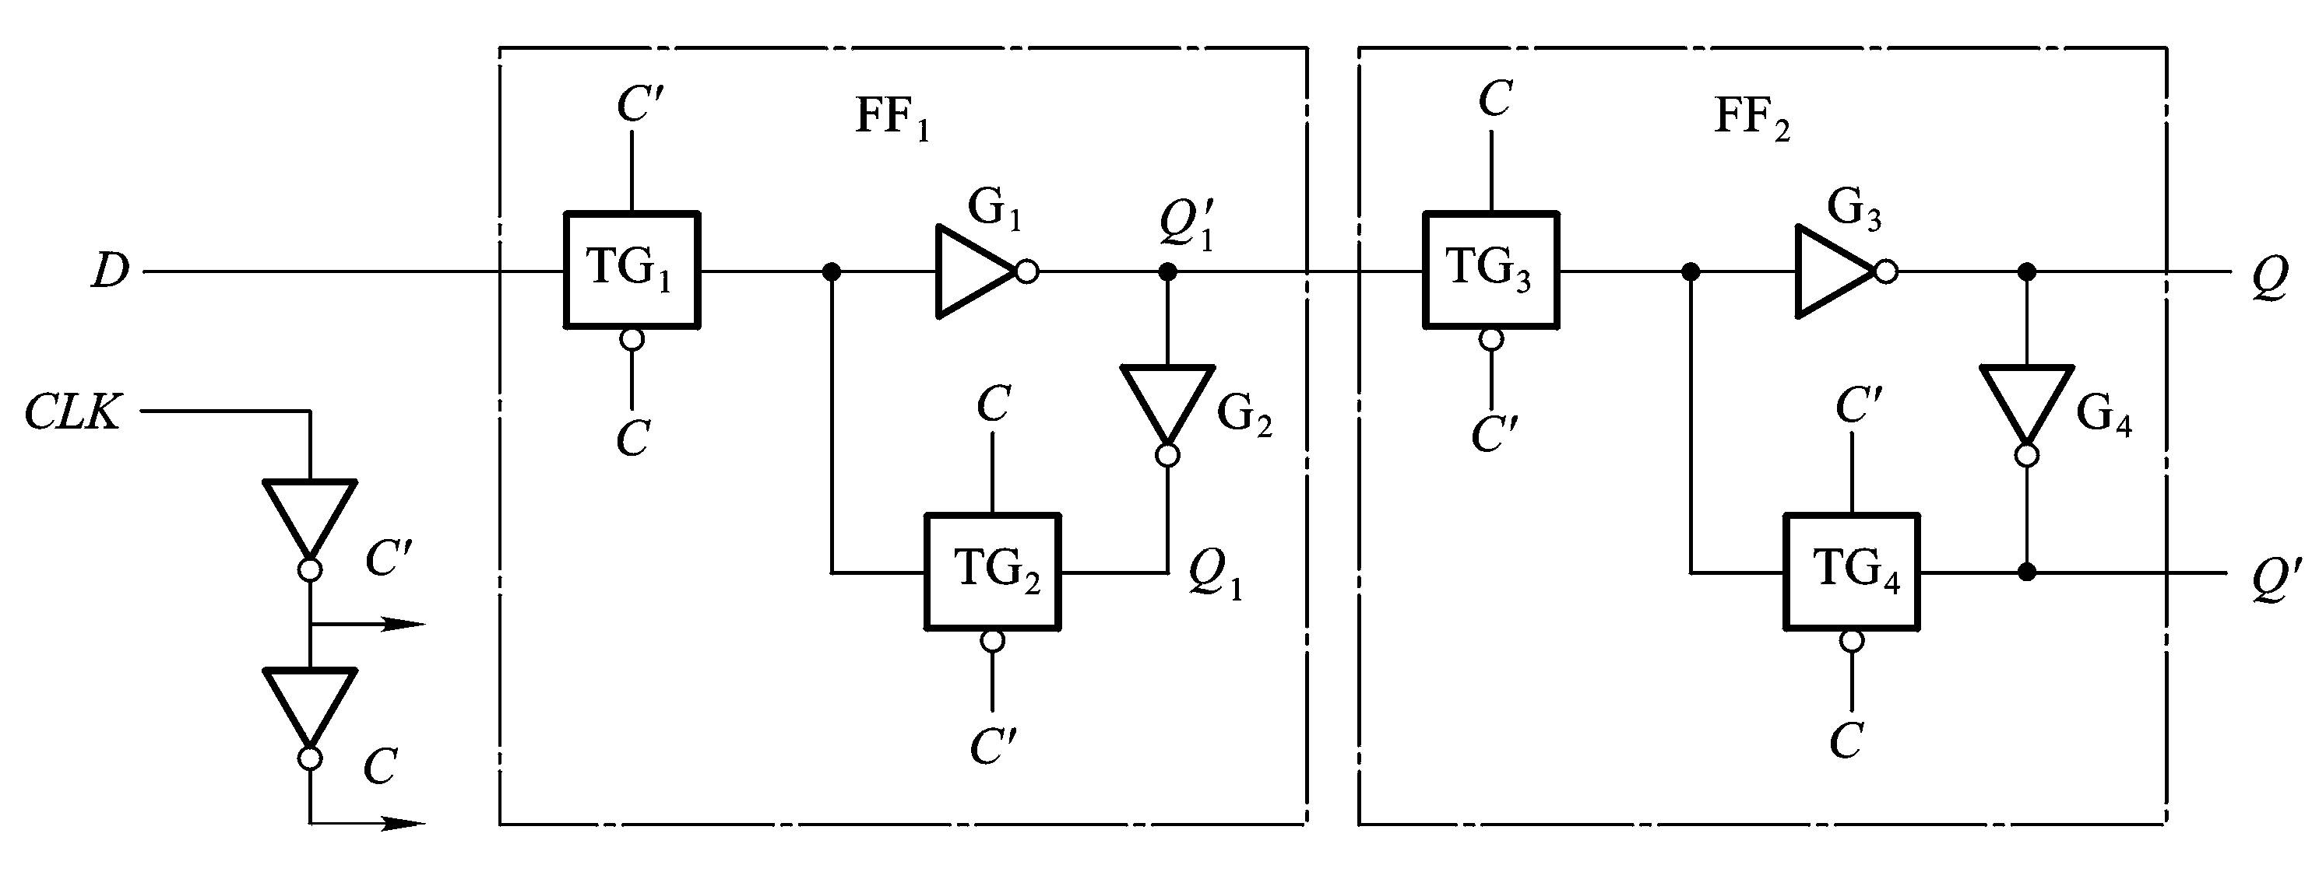
利用CMOS传输门的边沿触发器
X | X | X
 | 0 | X | 0
 | 1 | X | 1

Slide 14
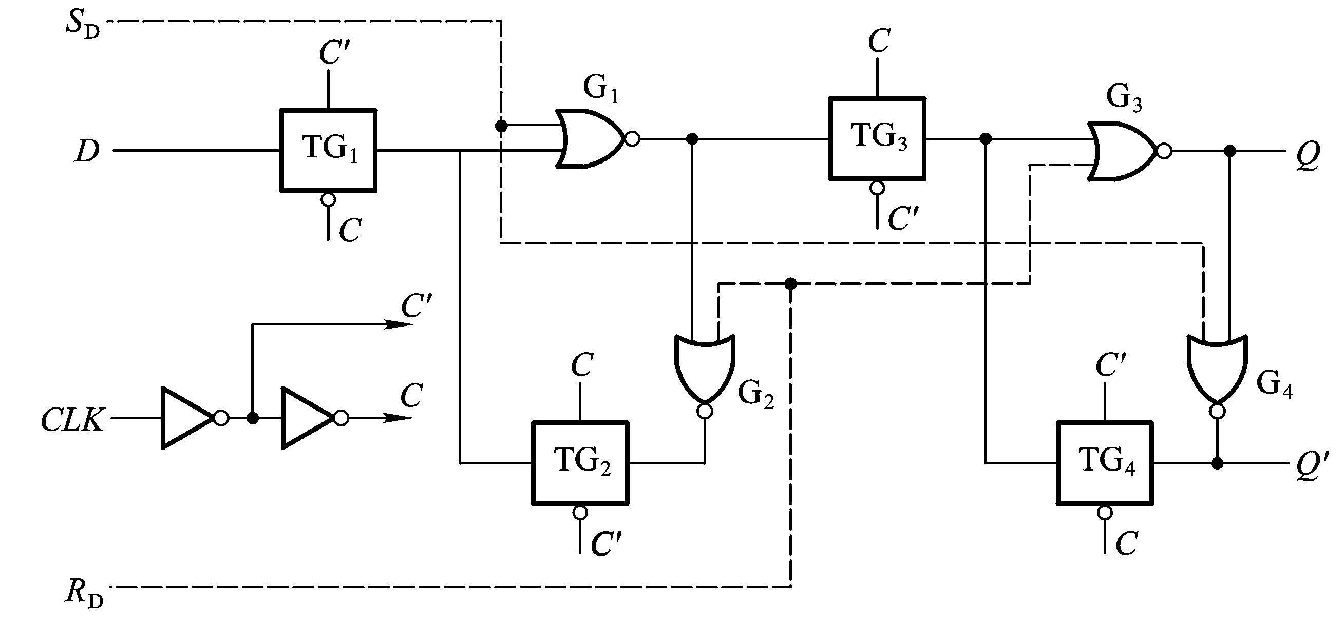
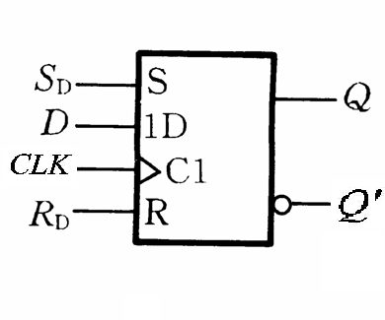

Slide 15
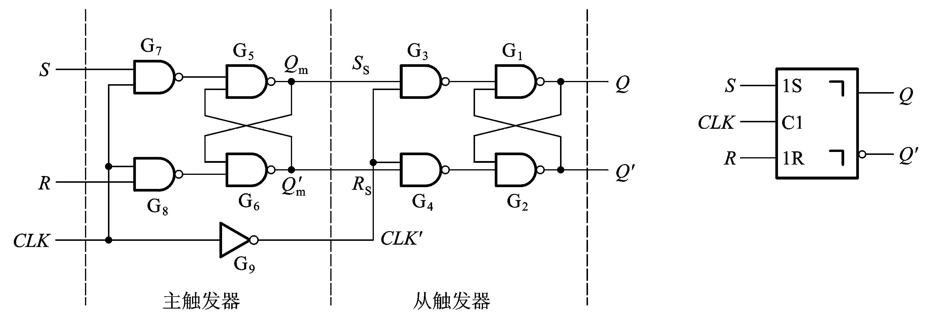
5.3.3 脉冲触发的触发器
提高可靠性，要求每个CLK周期输出状态只能改变1次
一、电路结构与工作原理

Slide 16
X | X | X | X
 | 0 | 0 | 0 | 0
 | 0 | 0 | 1 | 1
 | 1 | 0 | 0 | 1
 | 1 | 0 | 1 | 1
 | 0 | 1 | 0 | 0
 | 0 | 1 | 1 | 0
 | 1 | 1 | 0 | 1*
 | 1 | 1 | 1 | 1*

Slide 17
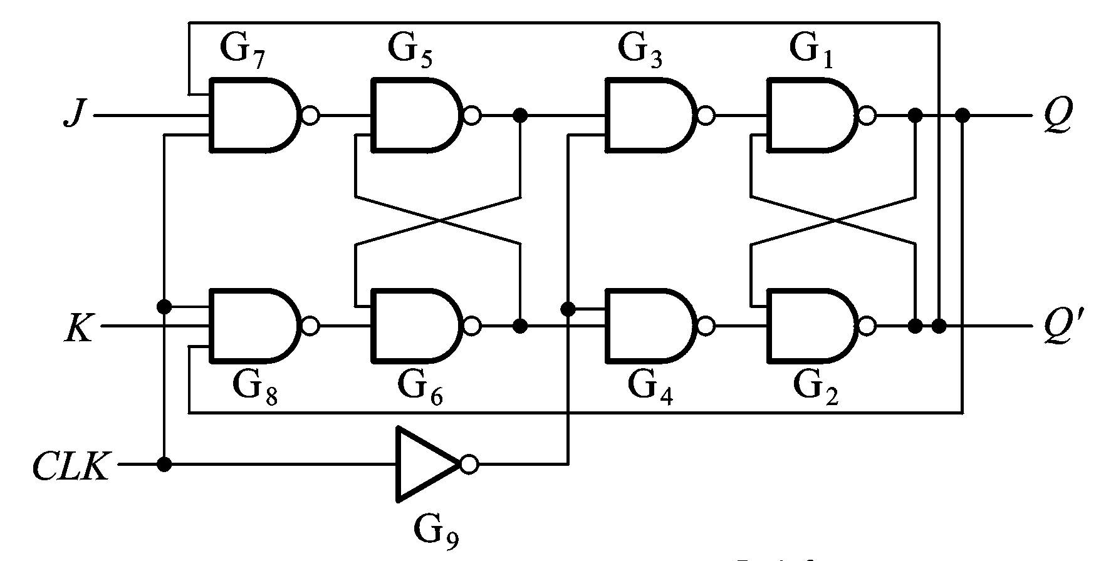
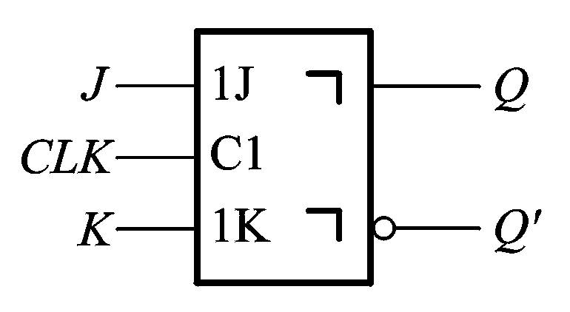
J
Q
Q
主
S
从
K
Q’
Q’
R
CLK

Slide 18
J
Q
Q
主
S
从
K
Q’
Q’
R
CLK

Slide 19
(5) 列出真值表
X | X | X | X
 | 0 | 0 | 0 | 0
 | 0 | 0 | 1 | 1
 | 1 | 0 | 0 | 1
 | 1 | 0 | 1 | 1
 | 0 | 1 | 0 | 0
 | 0 | 1 | 1 | 0
 | 1 | 1 | 0 | 1*
 | 1 | 1 | 1 | 1*
X | X | X | X
 | 0 | 0 | 0 | 0
 | 0 | 0 | 1 | 1
 | 1 | 0 | 0 | 1
 | 1 | 0 | 1 | 1
 | 0 | 1 | 0 | 0
 | 0 | 1 | 1 | 0
 | 1 | 1 | 0 | 1
 | 1 | 1 | 1 | 0
J
Q
Q
主
S
从
K
Q’
Q’
R
CLK

Slide 20
二、脉冲触发方式的动作特点
J
Q
Q
主
S
从
K
Q’
Q’
R
CLK

Slide 21
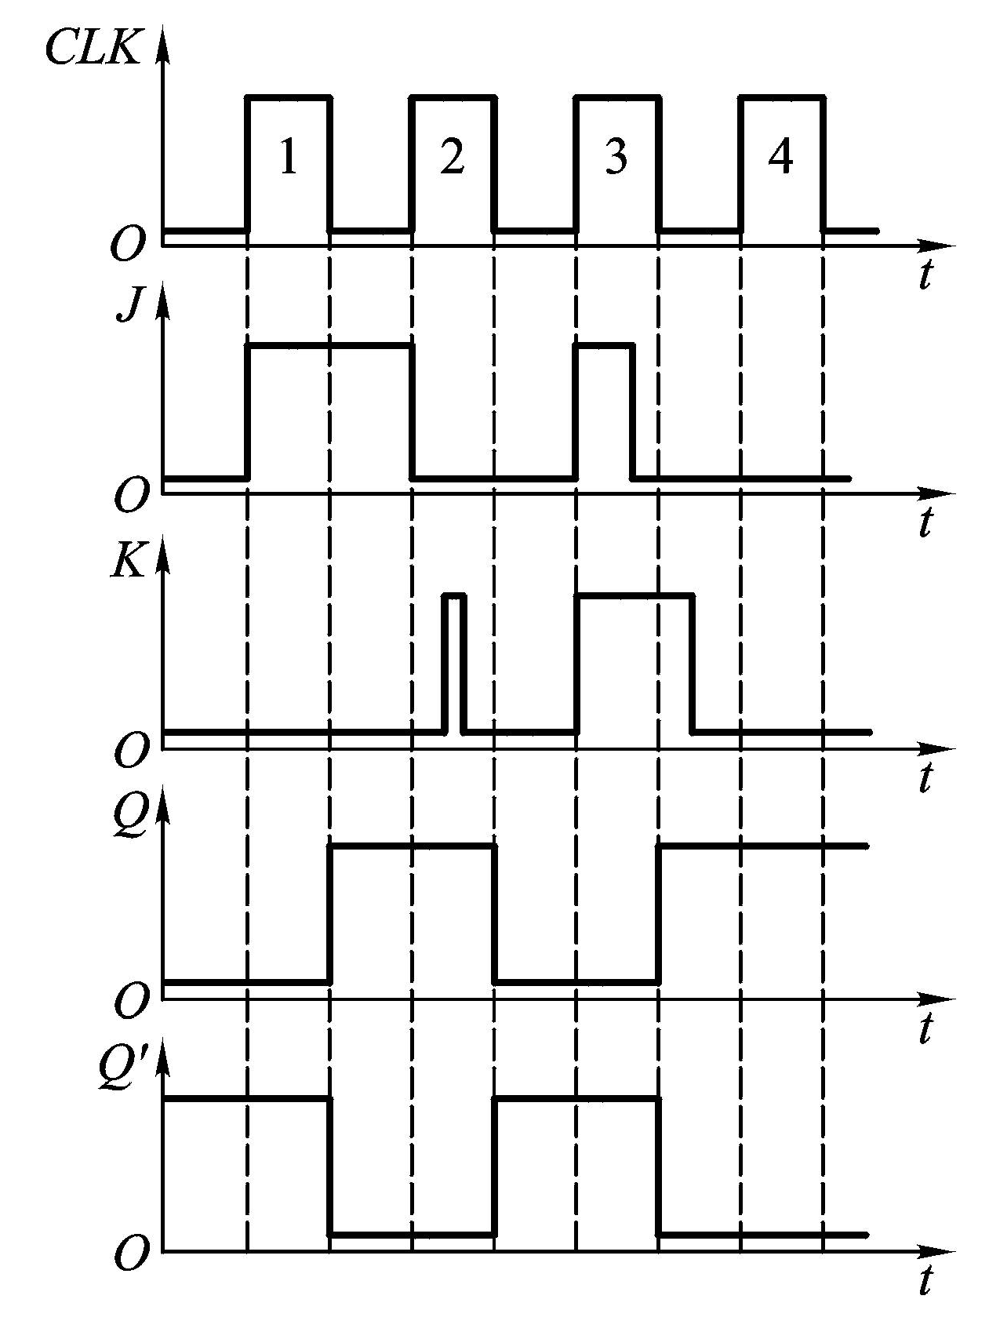

Slide 22
5.3.4 触发器的逻辑功能
一、 触发器按逻辑功能的分类
时钟控制的触发器中
由于输入方式不同（单端，双端输入）、次态（ ）随输入变化的规则不同

Slide 23
SR触发器
1. 定义，凡在时钟信号作用下，具有如下功能的触发器称为SR触发器
0 | 0 | 0 | 0
0 | 0 | 1 | 1
1 | 0 | 0 | 1
1 | 0 | 1 | 1
0 | 1 | 0 | 0
0 | 1 | 1 | 0
1 | 1 | 0 | 1*
1 | 1 | 1 | 1*

Slide 24
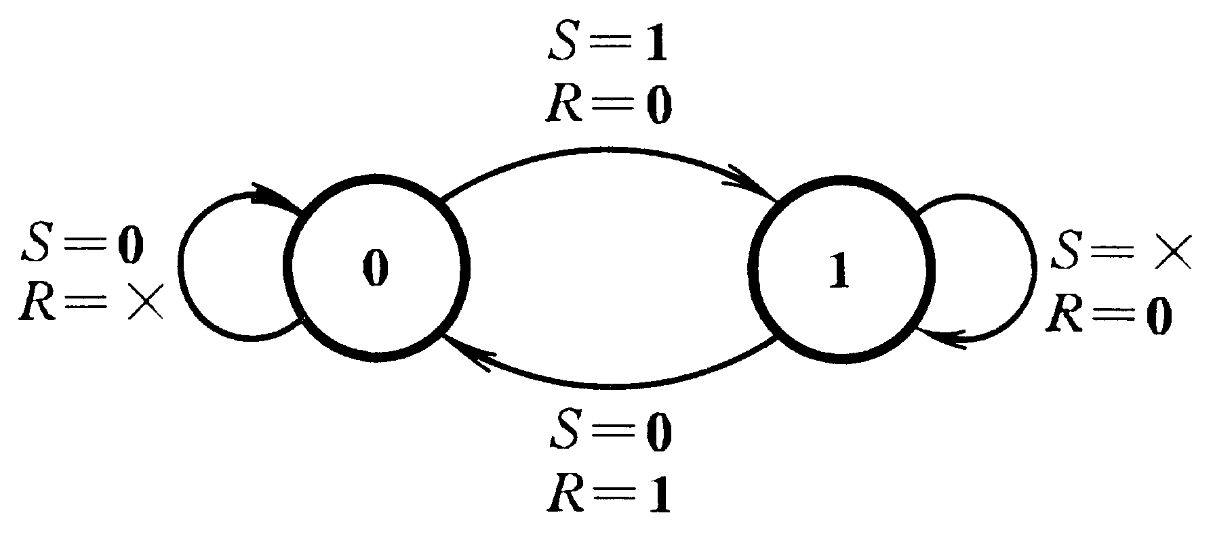
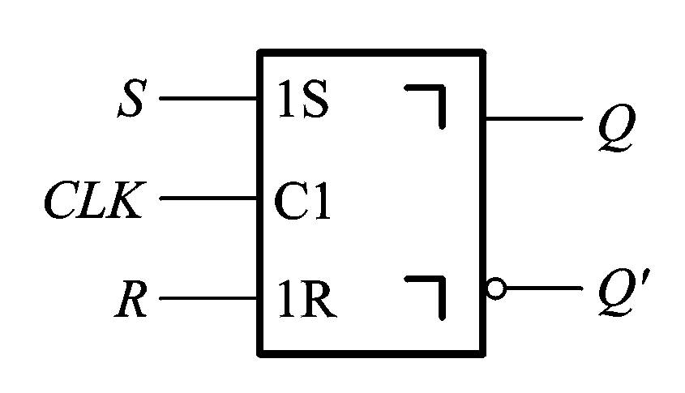

Slide 25
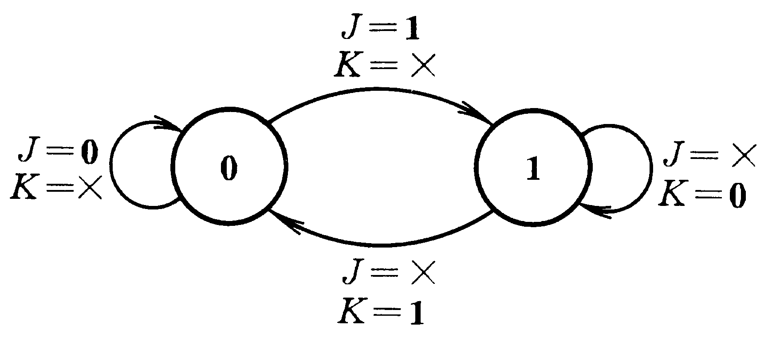
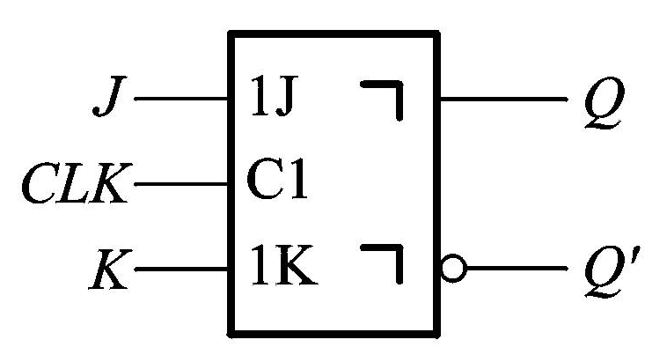
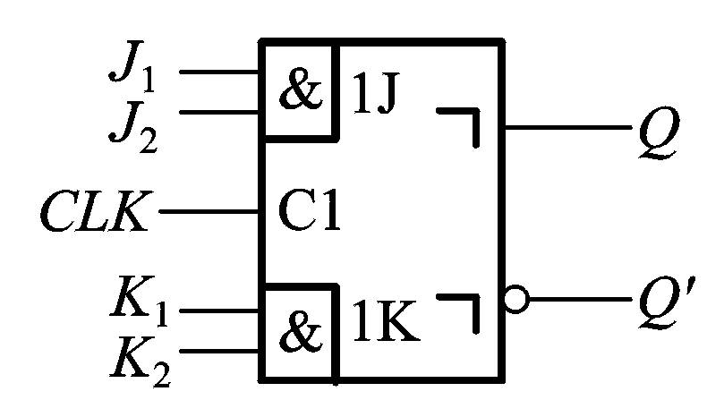
JK触发器
1.定义
0 | 0 | 0 | 0
0 | 0 | 1 | 1
1 | 0 | 0 | 1
1 | 0 | 1 | 1
0 | 1 | 0 | 0
0 | 1 | 1 | 0
1 | 1 | 0 | 1
1 | 1 | 1 | 0

Slide 26
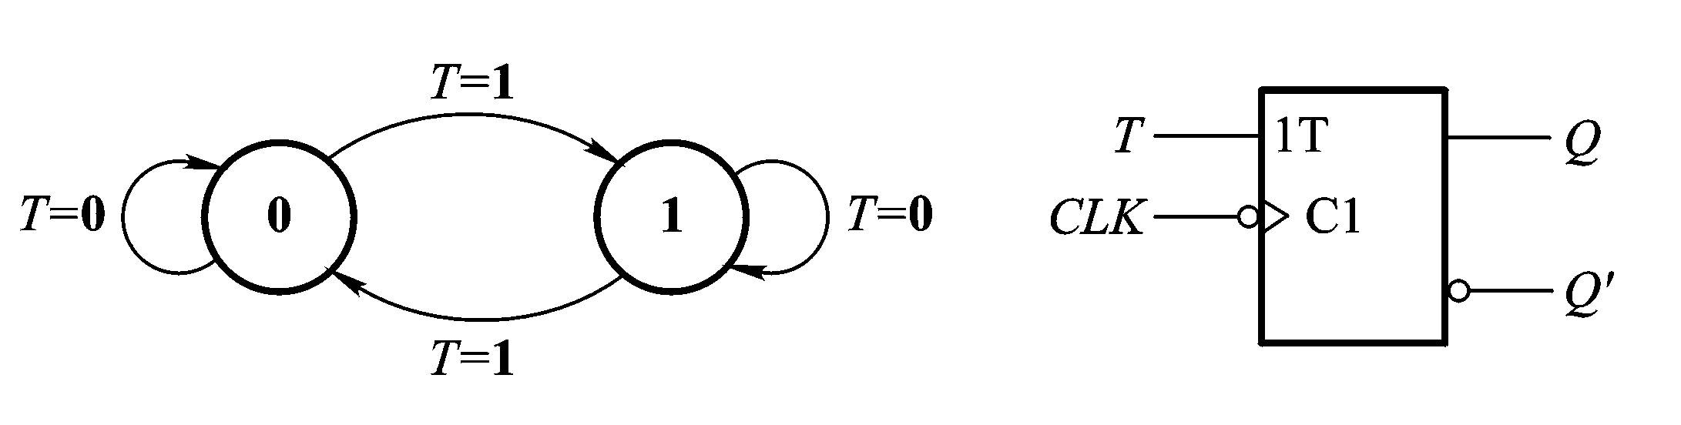
T触发器
1. 定义：凡在时钟信号作用下，具有如下功能的触发器
0 | 0 | 0
0 | 1 | 0
1 | 0 | 1
1 | 1 | 0

Slide 27
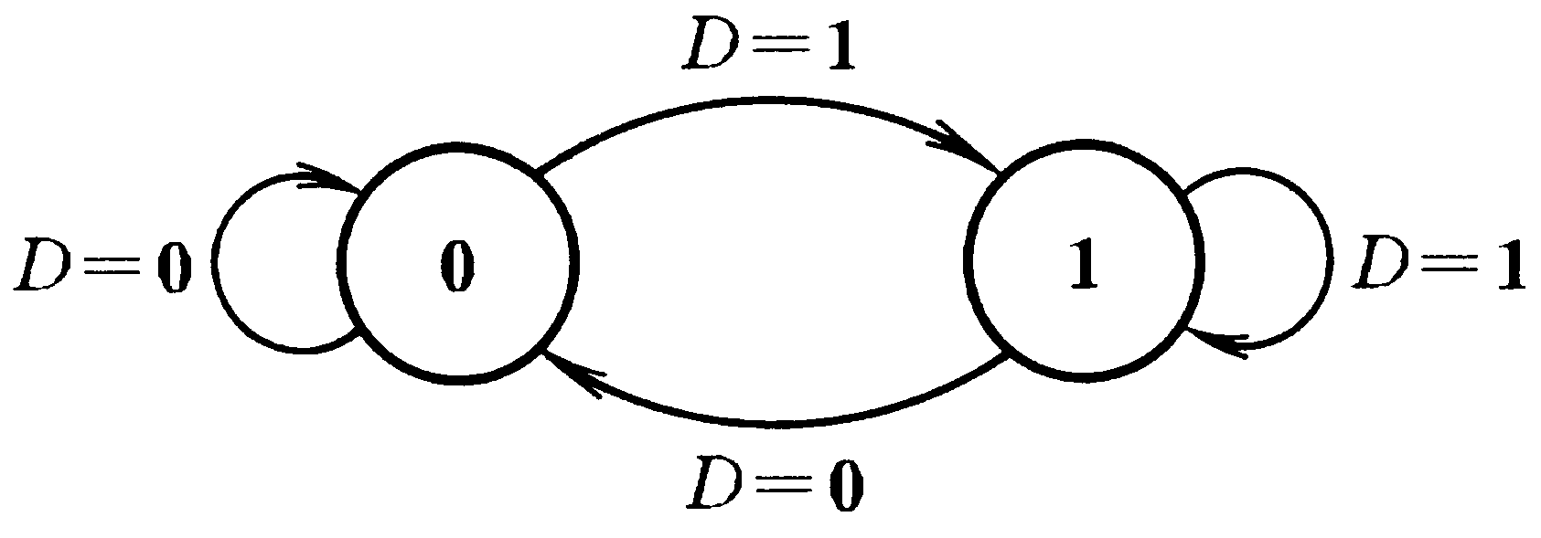
D触发器
1. 定义：凡在时钟信号作用下，具有如下功能的触发器
0 | 0 | 0
0 | 1 | 0
1 | 0 | 1
1 | 1 | 1
。。。。

Slide 28
逻辑功能：
是 与输入及 在CLK作用后稳态之间的关系
（RS, JK, D, T）
电路结构形式：
具有不同的动作特点（转换状态的动态过程）
（同步，主从，边沿）

Slide 29
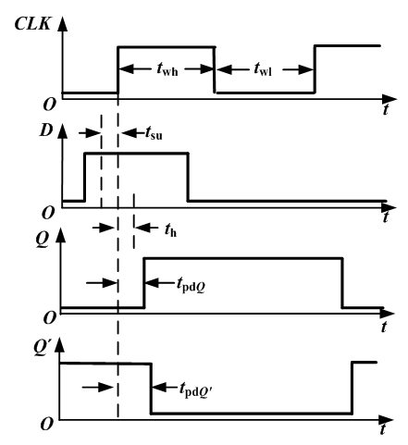
5.3.5 触发器的动态特性
一、建立时间
二、保持时间
三、传输延迟时间
四、最高时钟频率

Slide 30
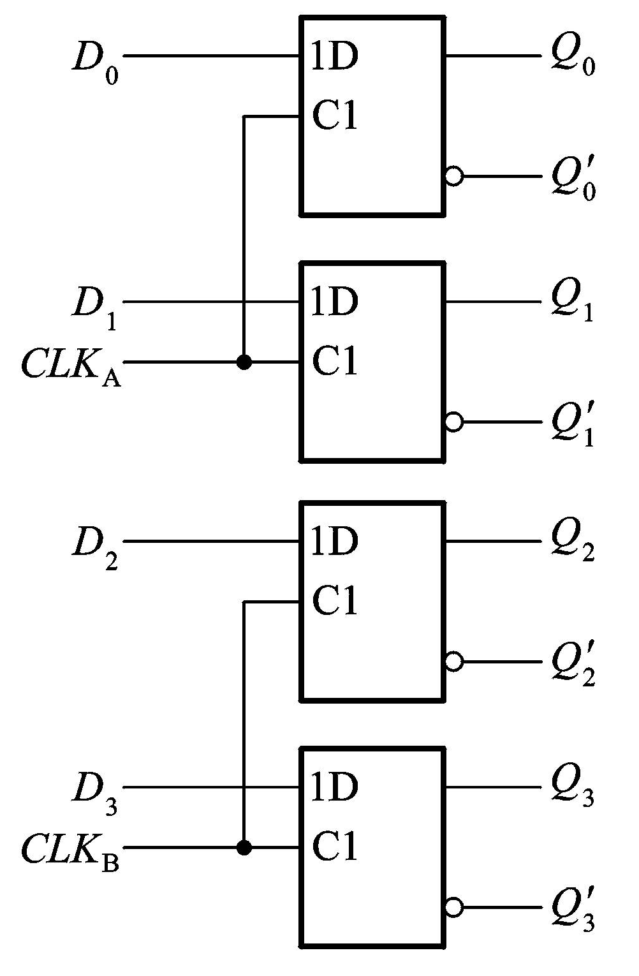
5.4 寄存器
寄存器
①用于寄存一组二值代码，N位寄存器由N个触发器组成，可存放一组N位二值代码。
②只要求其中每个触发器可置1，置0。
例1：

Slide 31
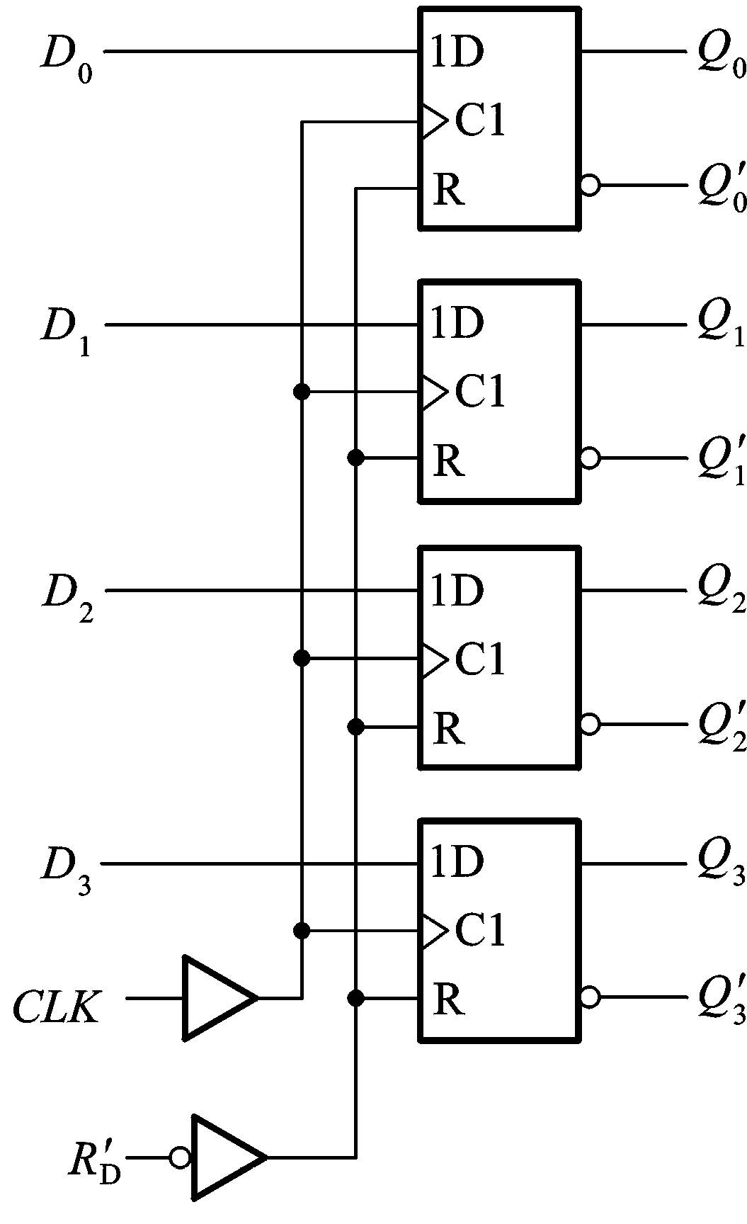
例：用维-阻触发器结构的74HC175

Slide 32
5.5 存储器
能存储大量二值信息的器件
一、一般结构形式
！单元数庞大
！输入/输出引脚数目有限
输入/出电路
I/O
输入/出
控制

Slide 33
二、分类
1、从存/取功能分：
①只读存储器
(Read-Only-Memory）
②随机读/写
（Random-Access-Memory）
2、从工艺分：
①双极型
②MOS型

Slide 34
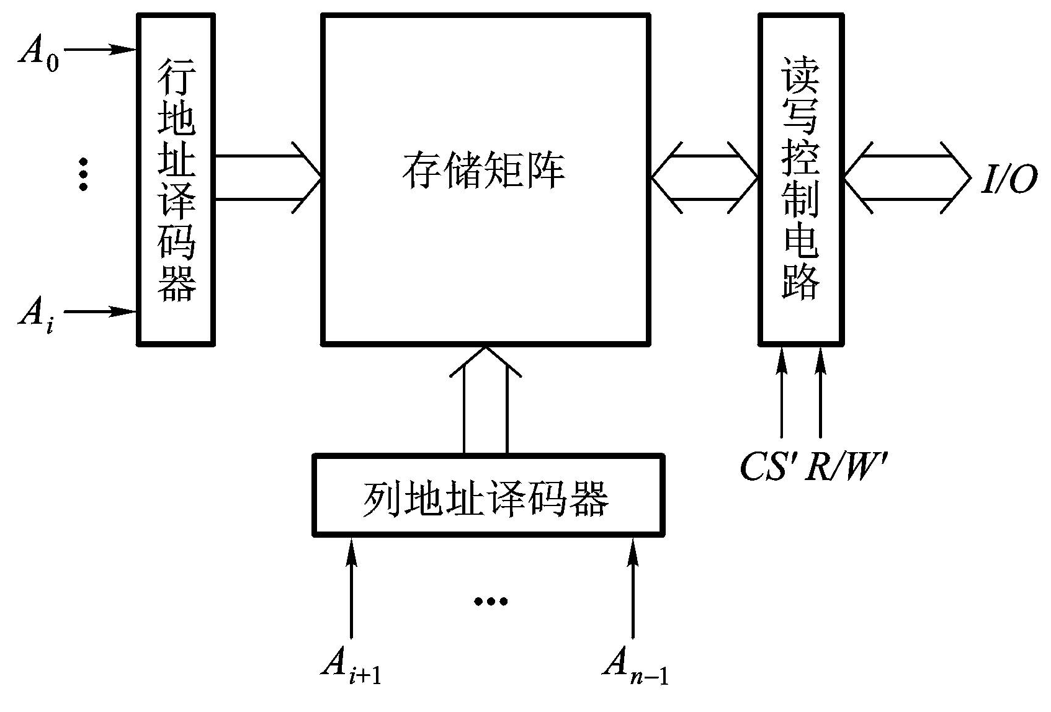
5.5.1 静态随机存储器（SRAM）
一、结构与工作原理

Slide 35
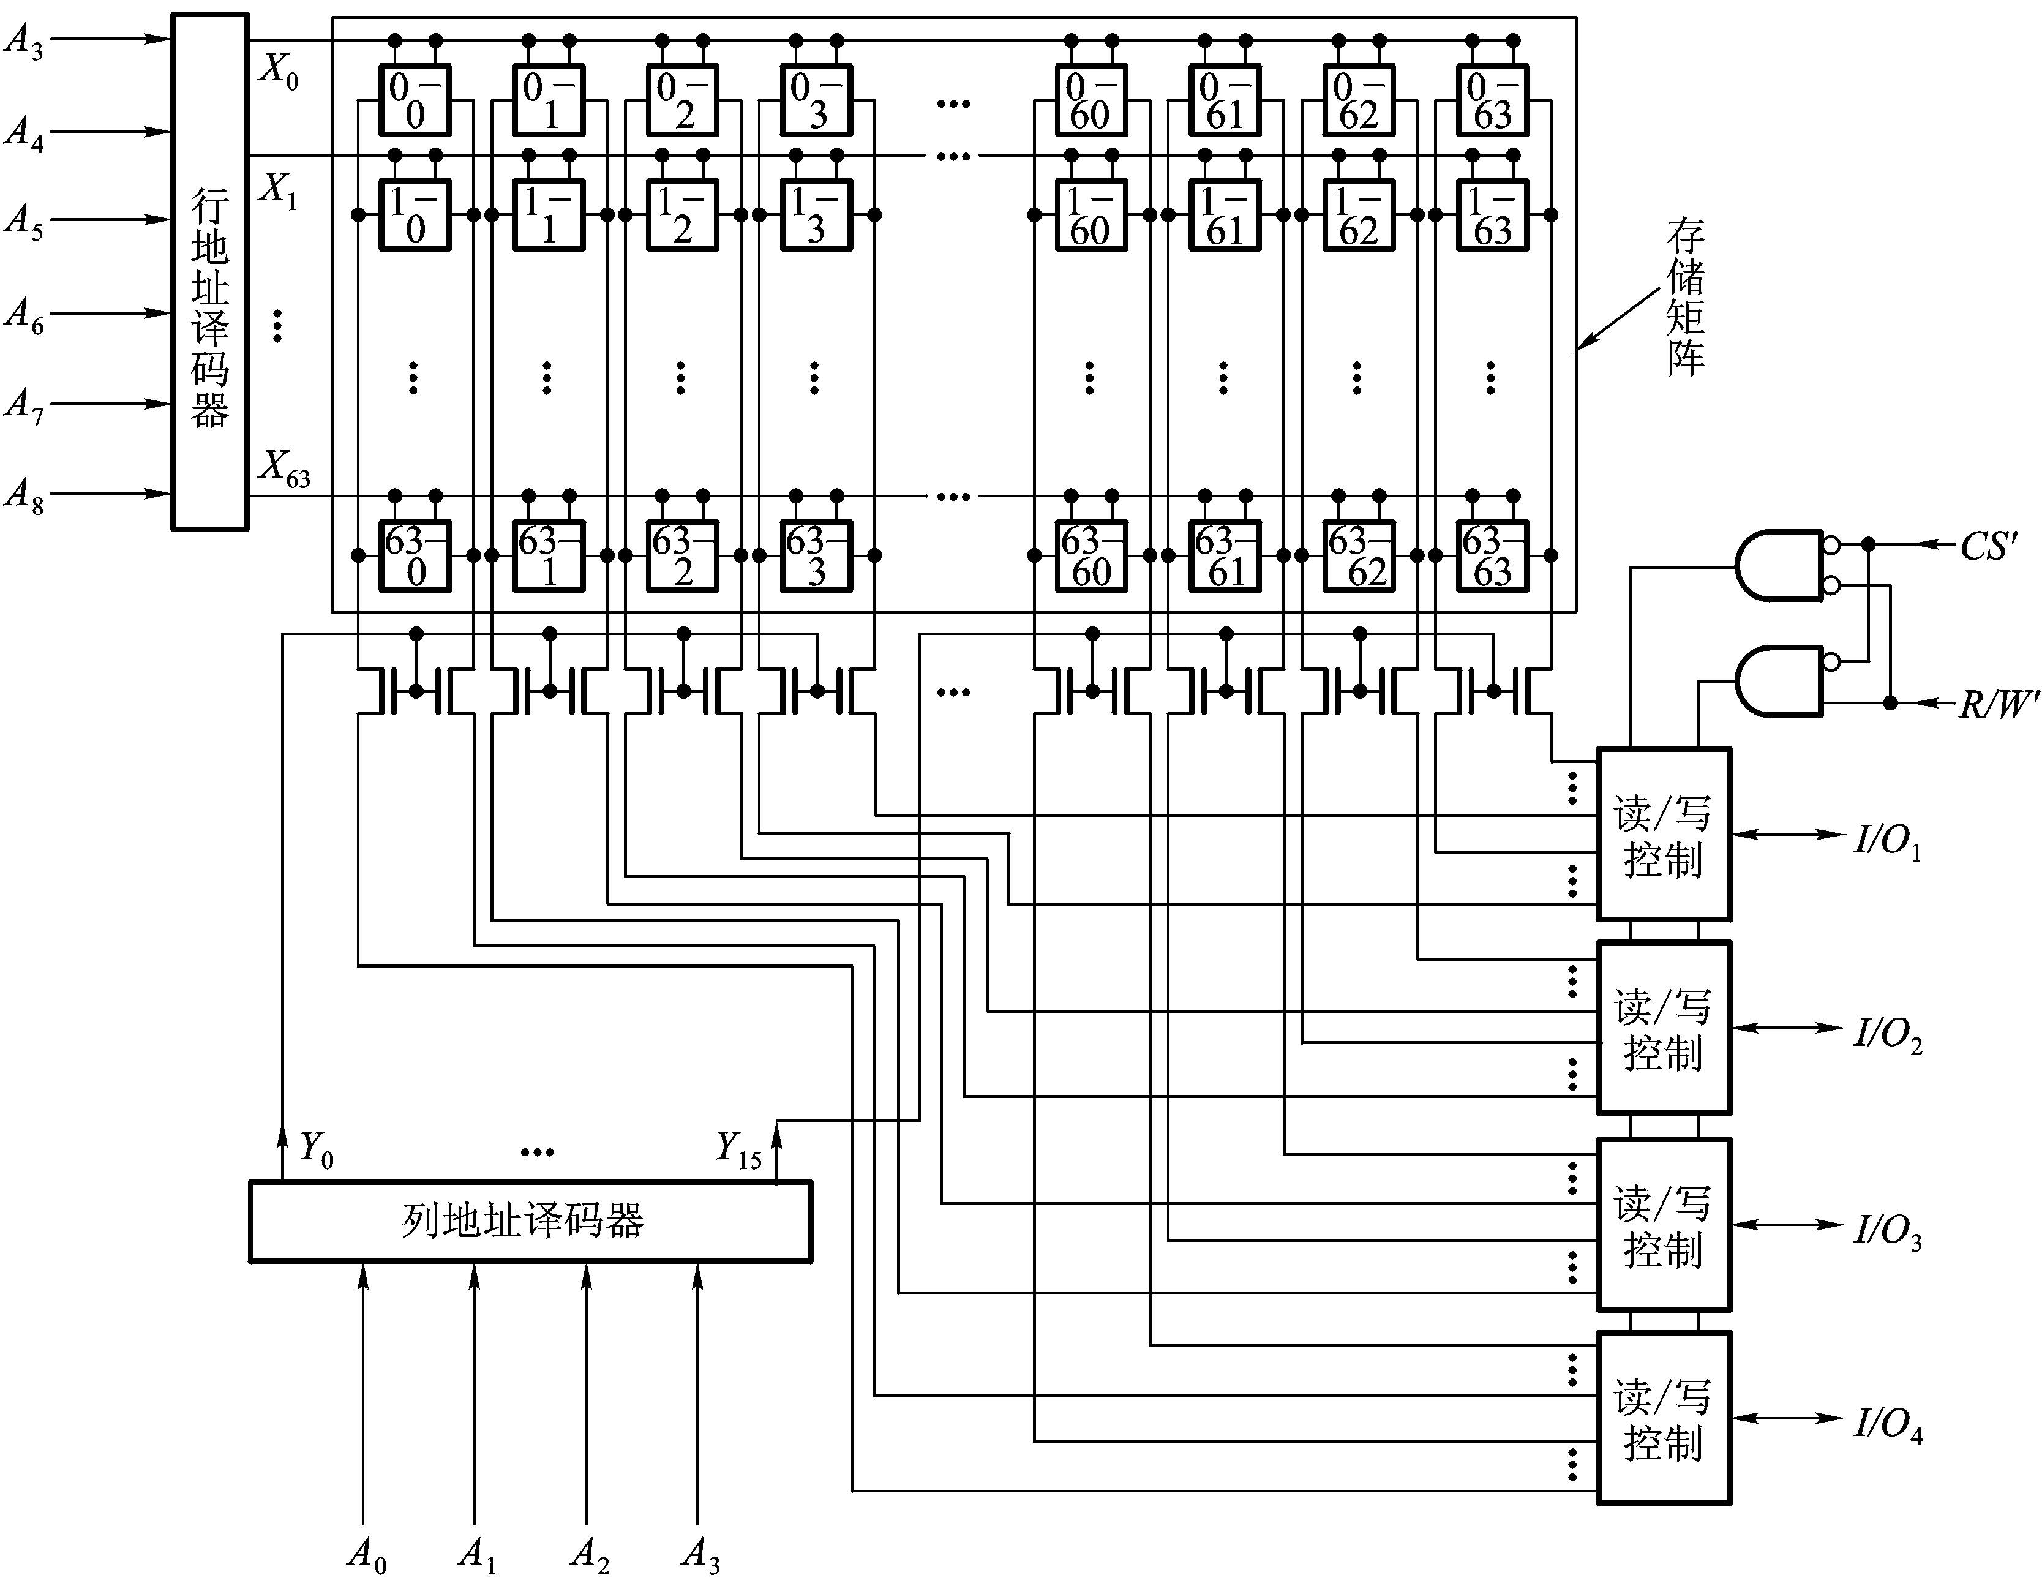

Slide 36
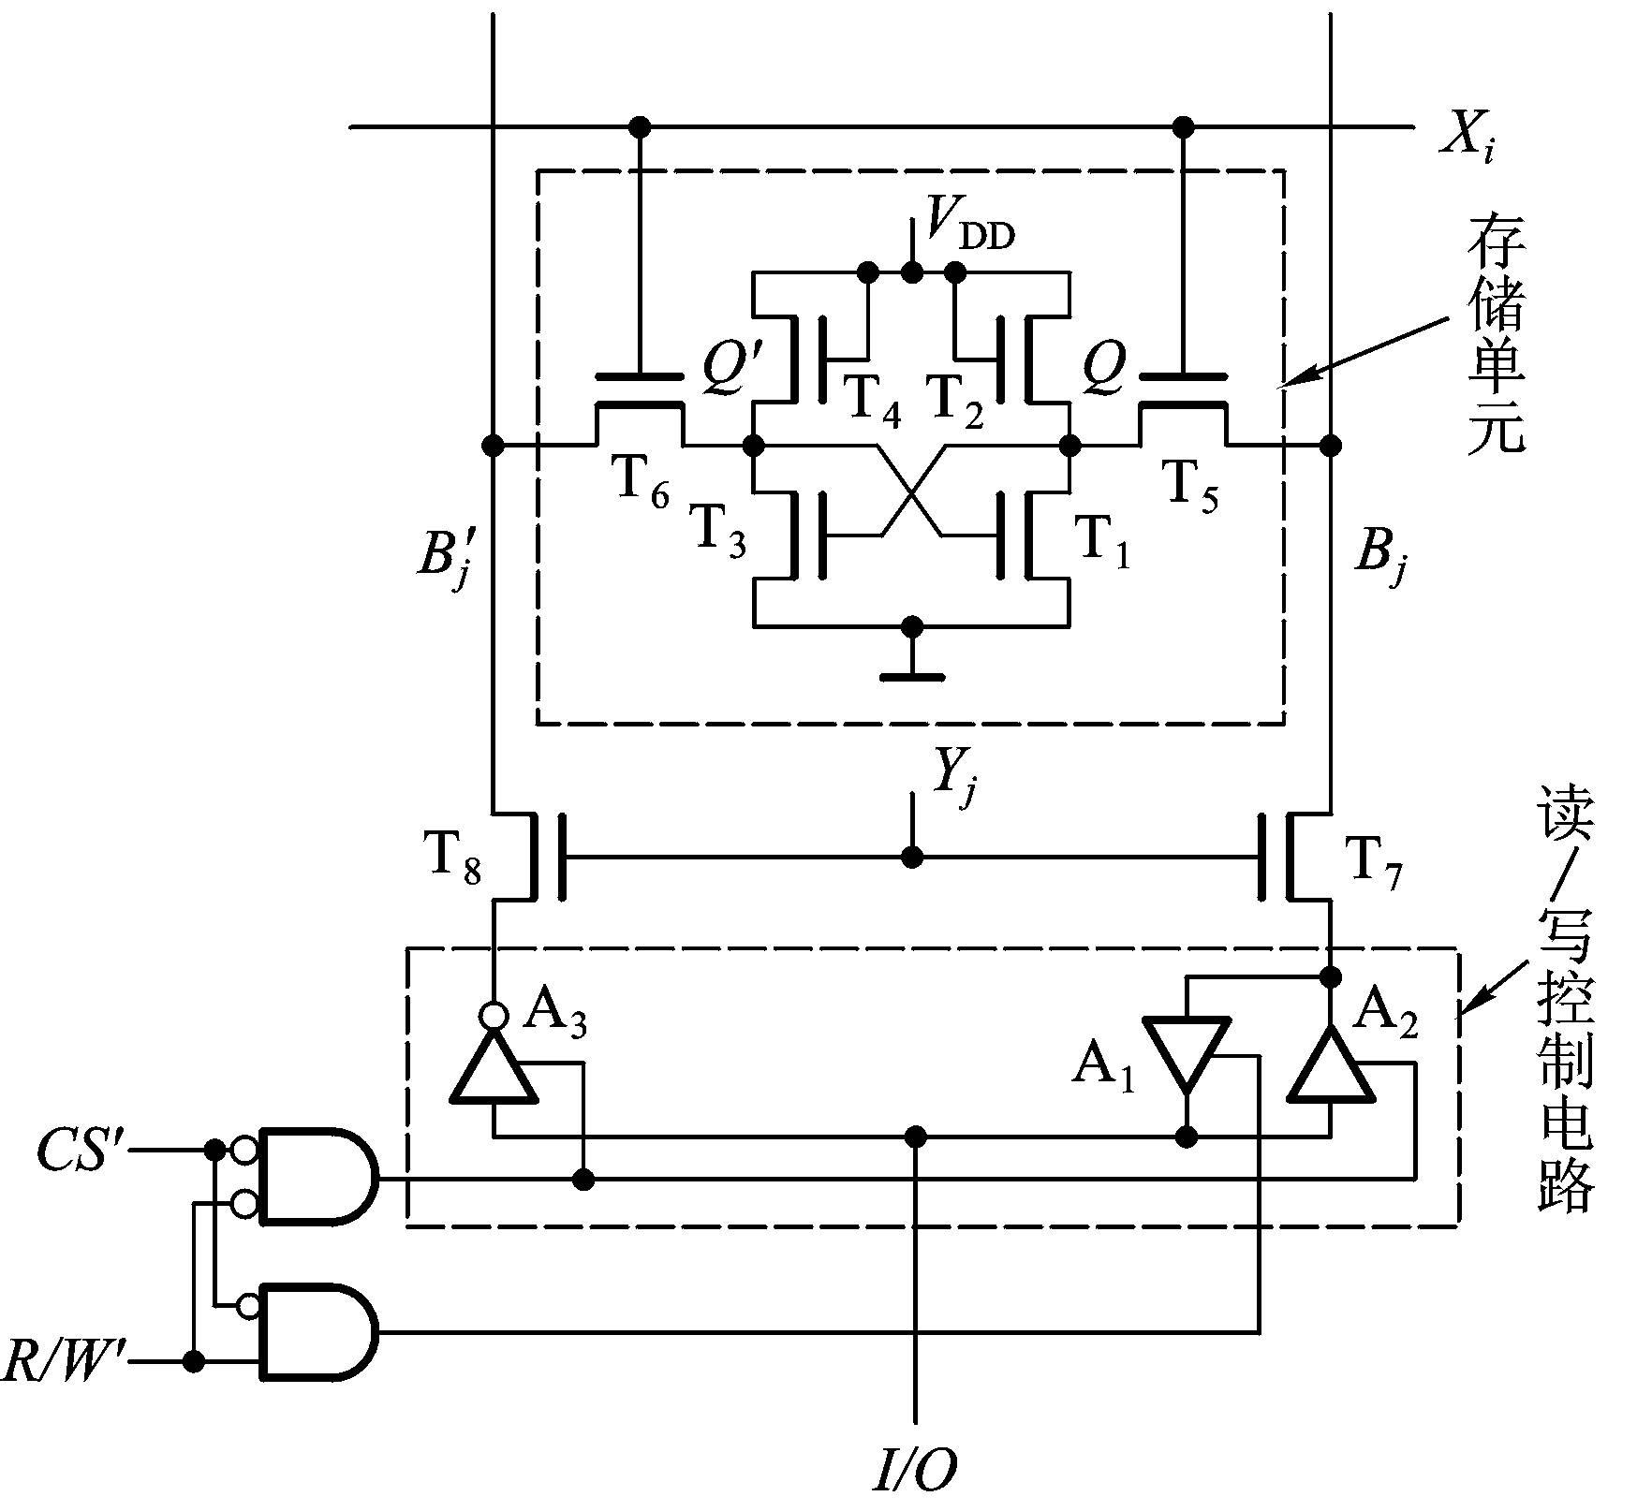
二、SRAM的存储单元
六管N沟道增强型MOS管

Slide 37
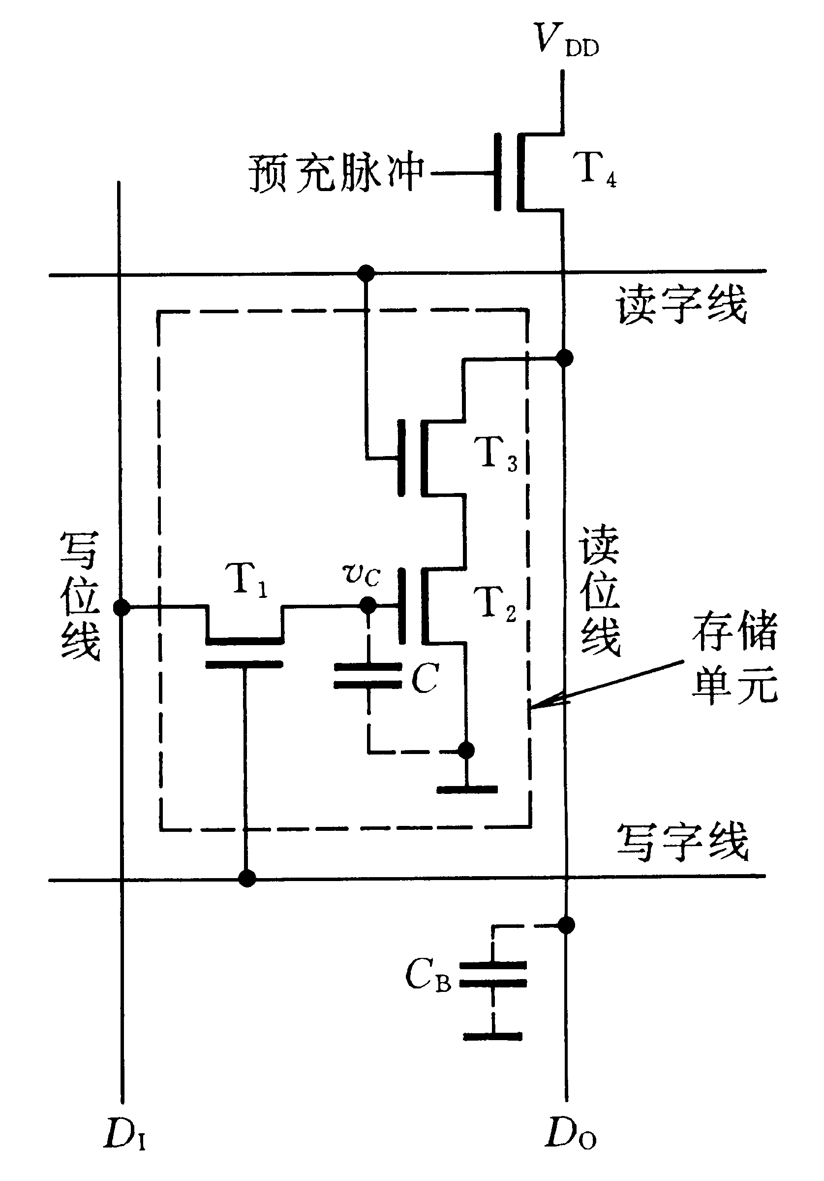
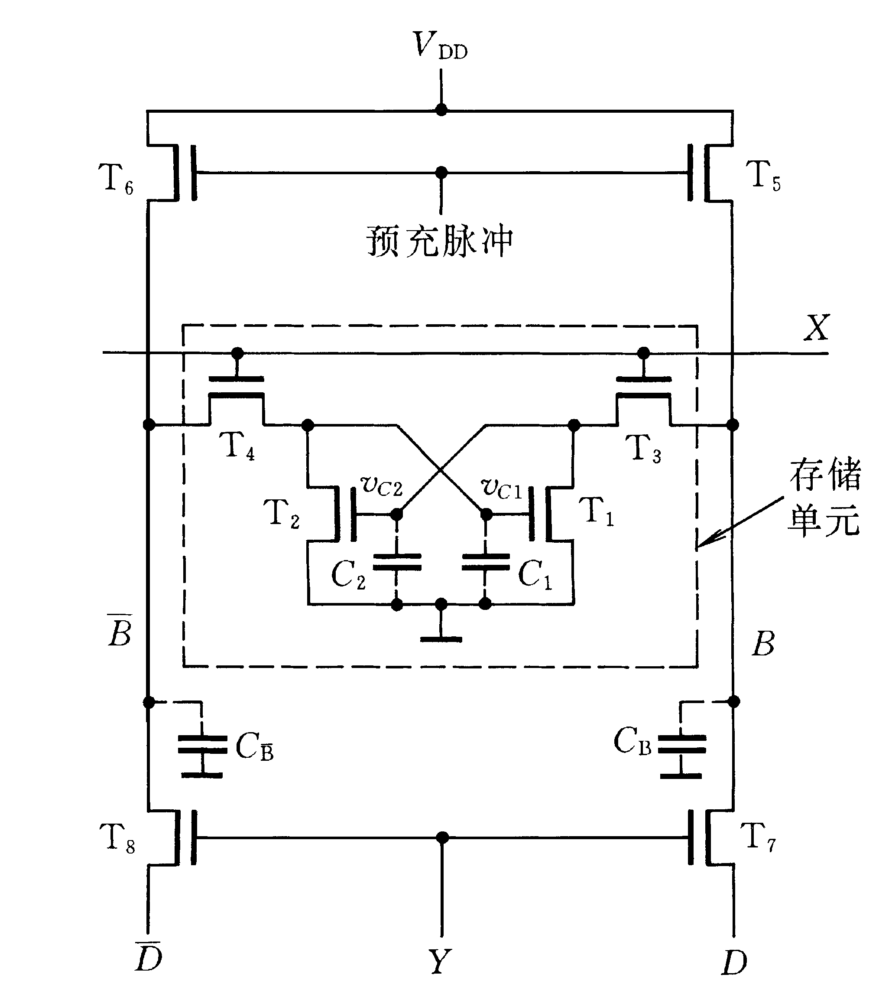
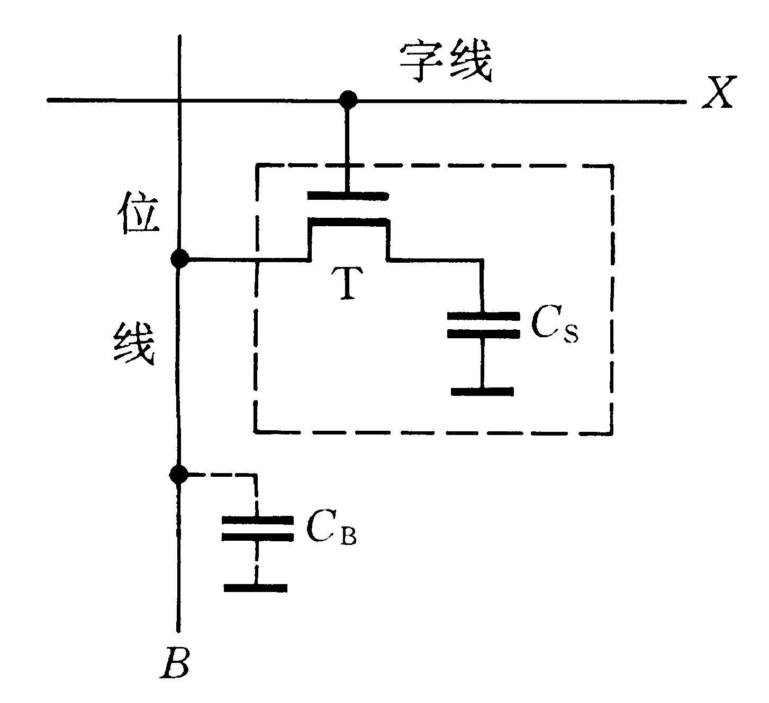
5.5.2* 动态随机存储器（DRAM）
动态存储单元是利用MOS管栅极电容可以存储电荷的原理

Slide 38
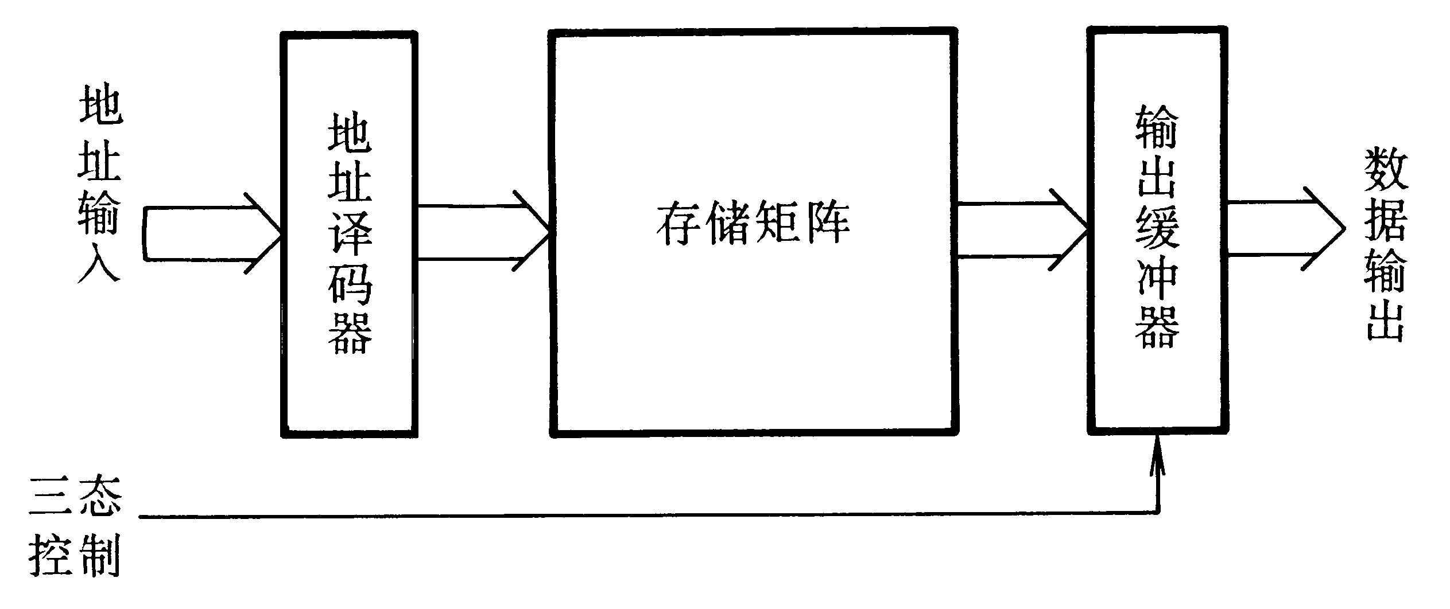
5.5.3 只读存储器ROM
一、结构和工作原理

Slide 39
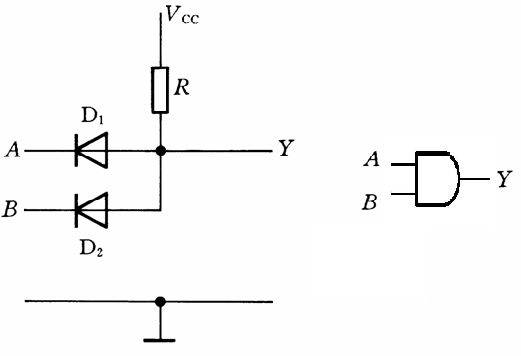
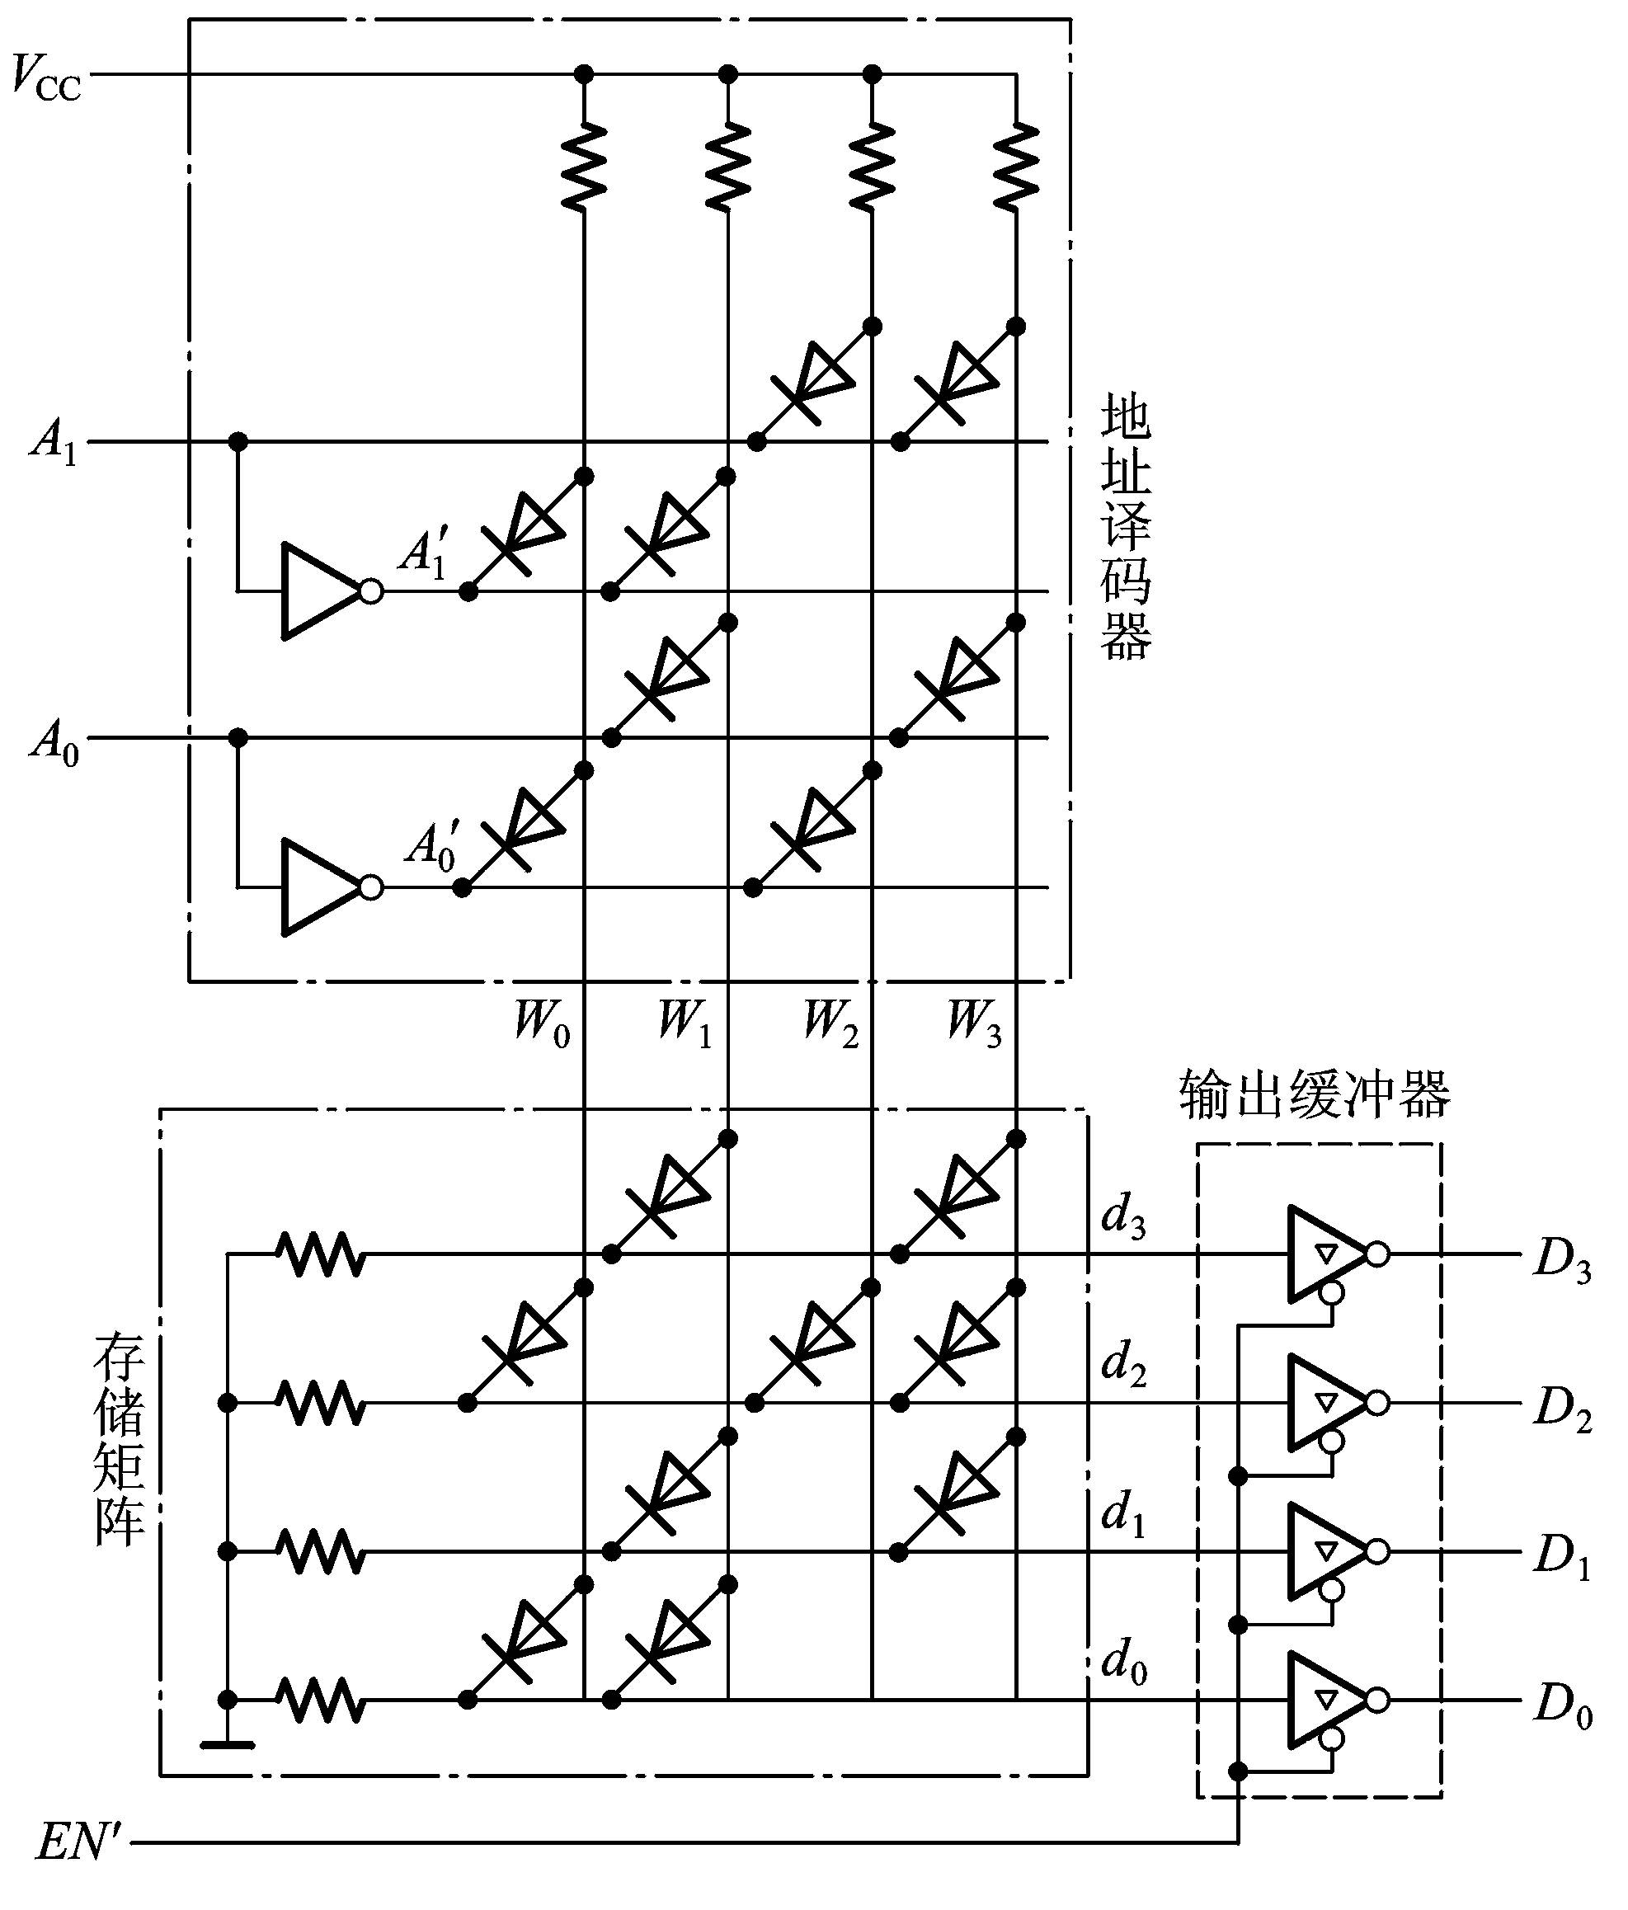
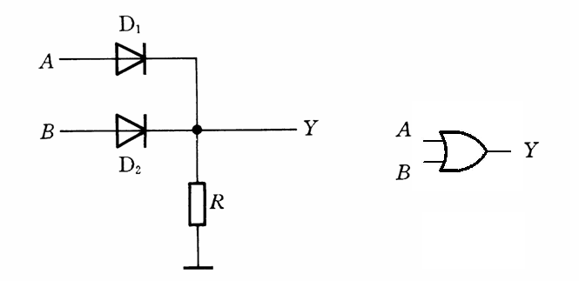
二、举例

Slide 40
A0~An-1
D0
Dm
W0
W(2^{n}-1)
地 址 |  | 数 据
A₁ | A₀ | D₃ | D₂ | D₁ | D₀
0 | 0 | 0 | 1 | 0 | 1
0 | 1 | 1 | 0 | 1 | 1
1 | 0 | 0 | 1 | 0 | 0
1 | 1 | 1 | 1 | 1 | 0

Slide 41
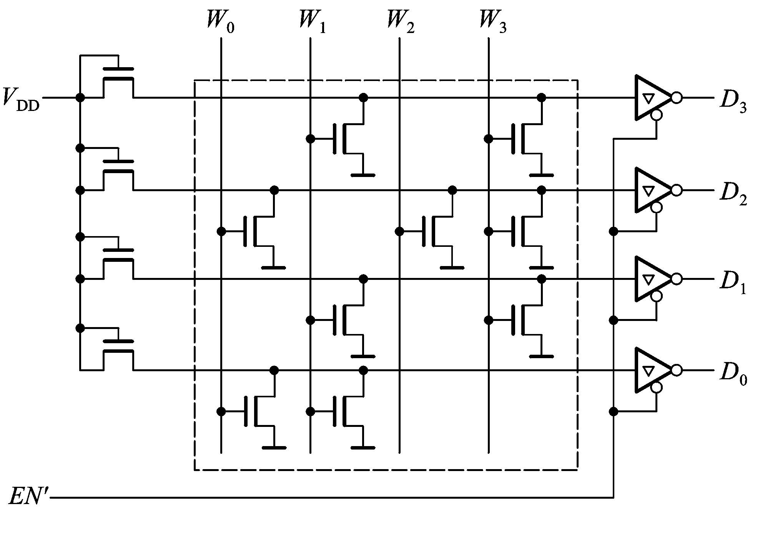
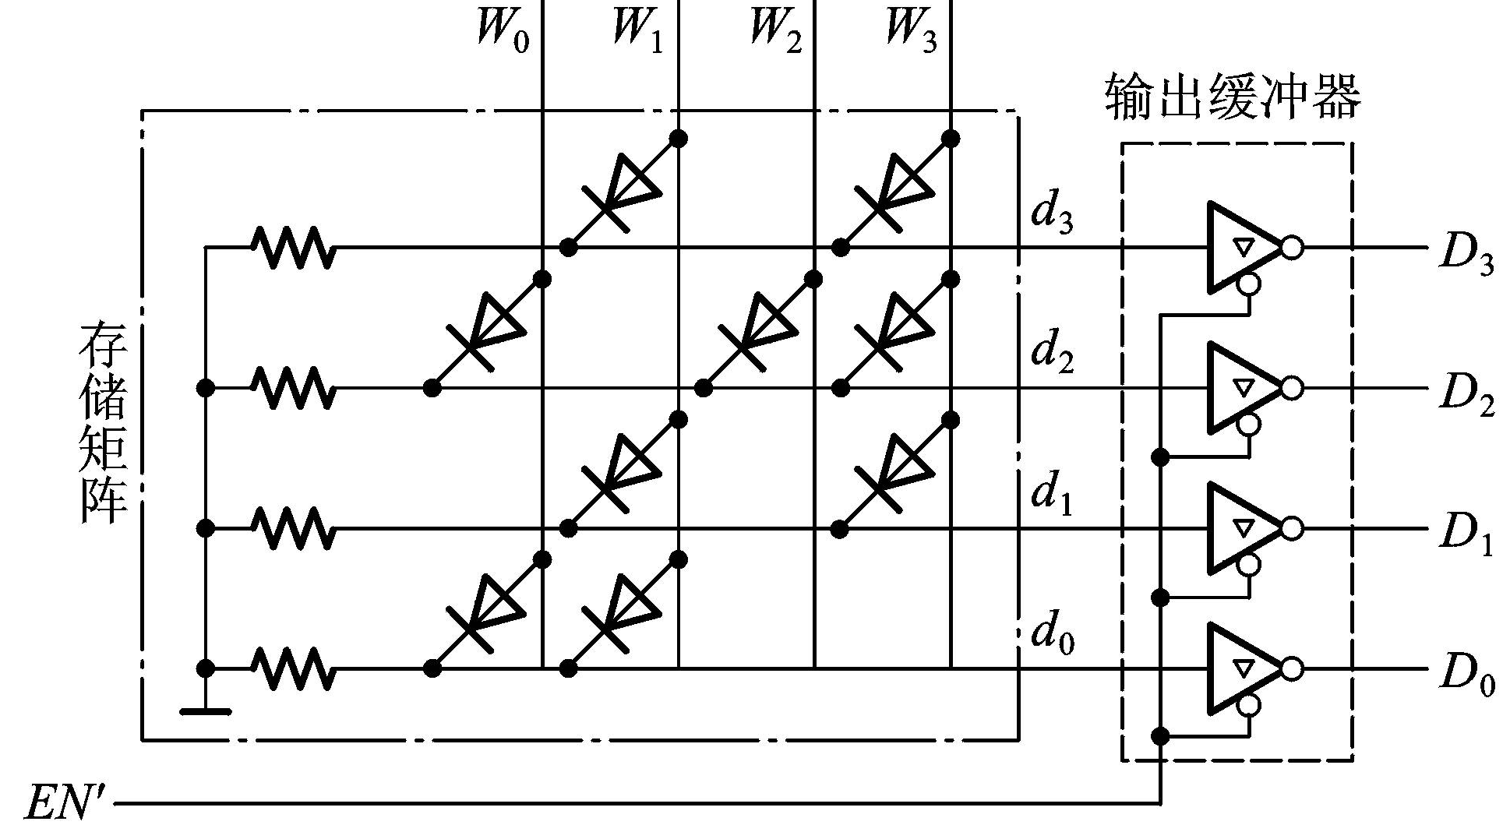
两个概念：
存储矩阵的每个交叉点是一个“存储单元”，存储单元中有器件存入“1”，无器件存入“0”
存储器的容量：“字数 x 位数”

Slide 42
二、ROM的分类
1. 掩模ROM：
出厂时已经固定，不能更改，适合大量生产
简单，便宜，非易失性

Slide 43
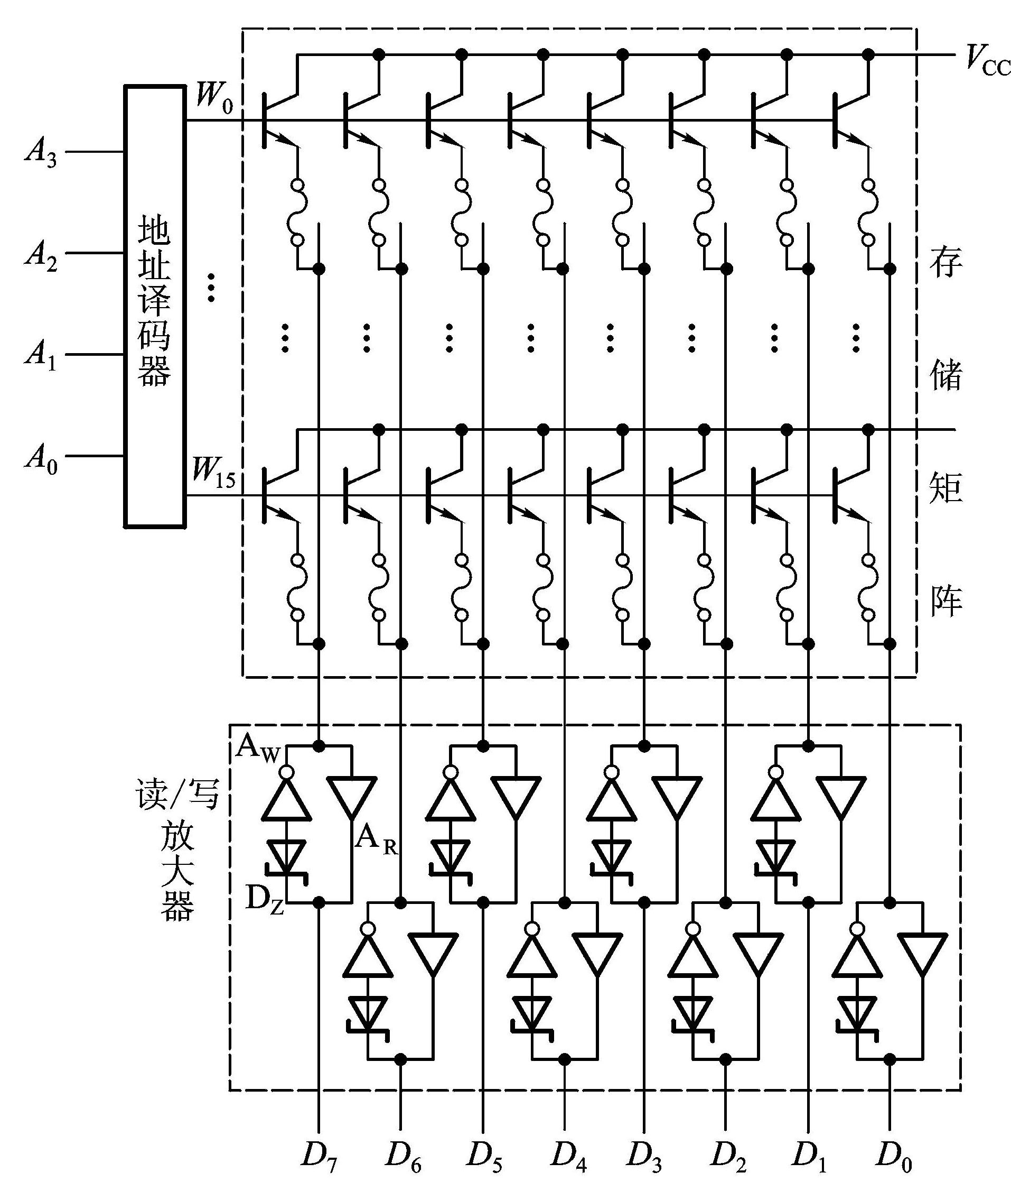
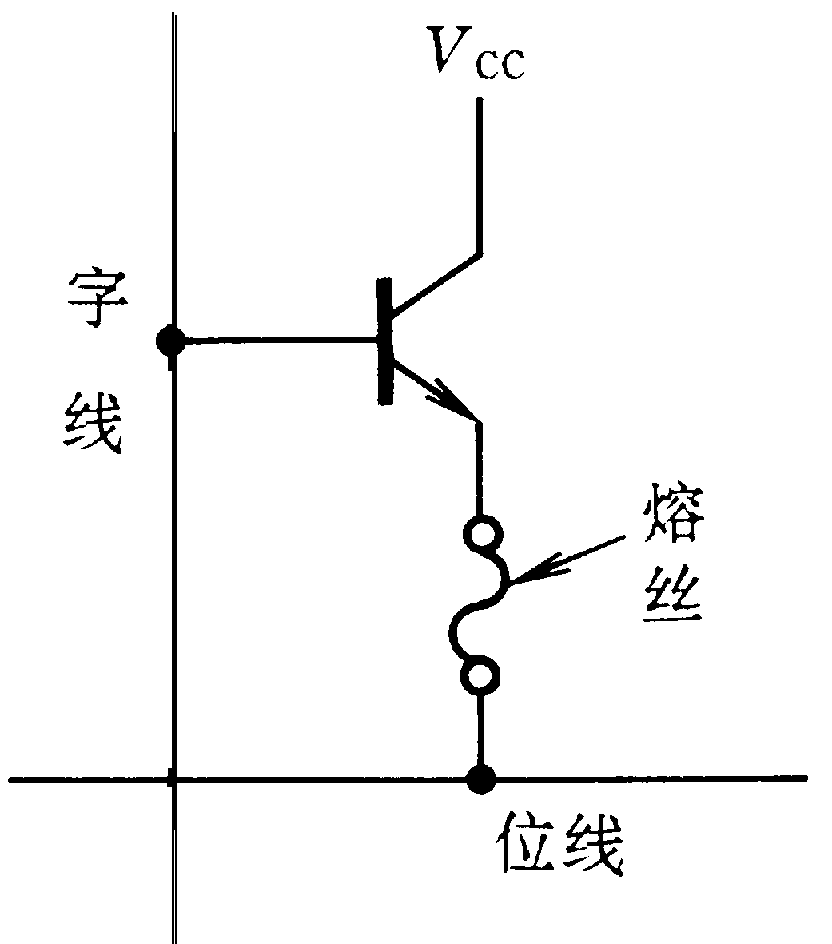
2 可编程ROM（PROM）
总体结构与掩模ROM一样，但存储单元不同

Slide 44
总体结构与掩模ROM一样，但存储单元不同
写入时，要使用编程器

Slide 45
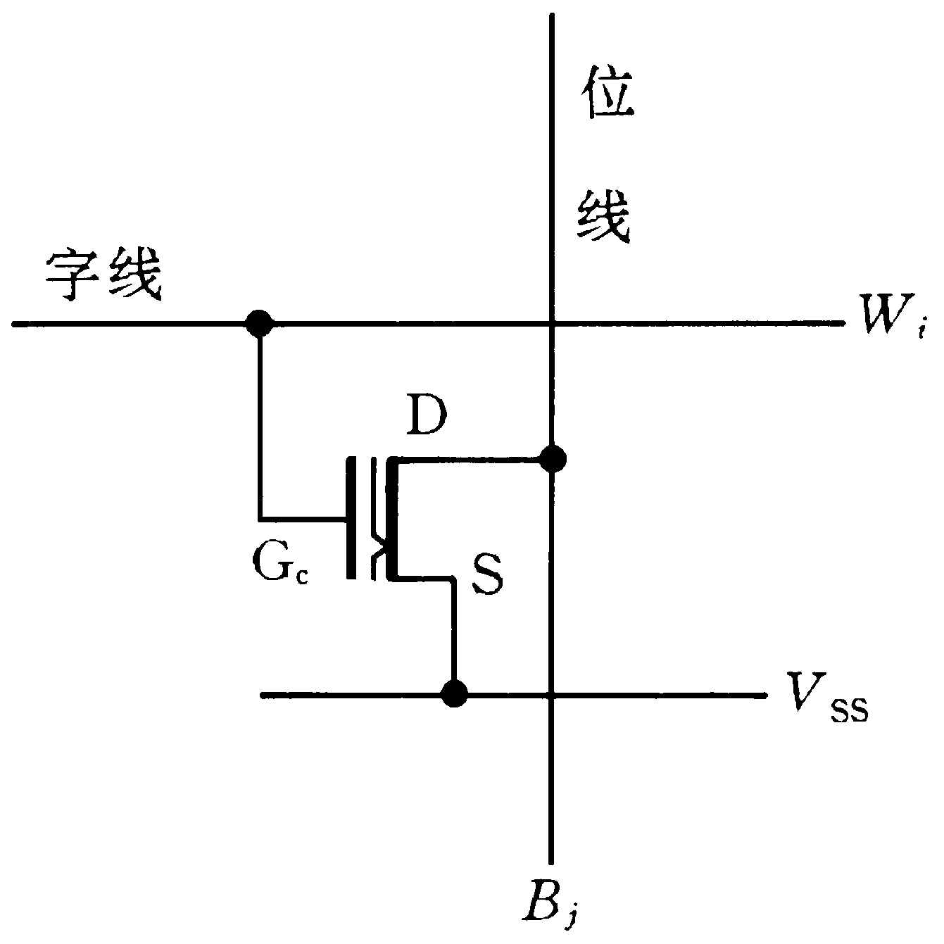
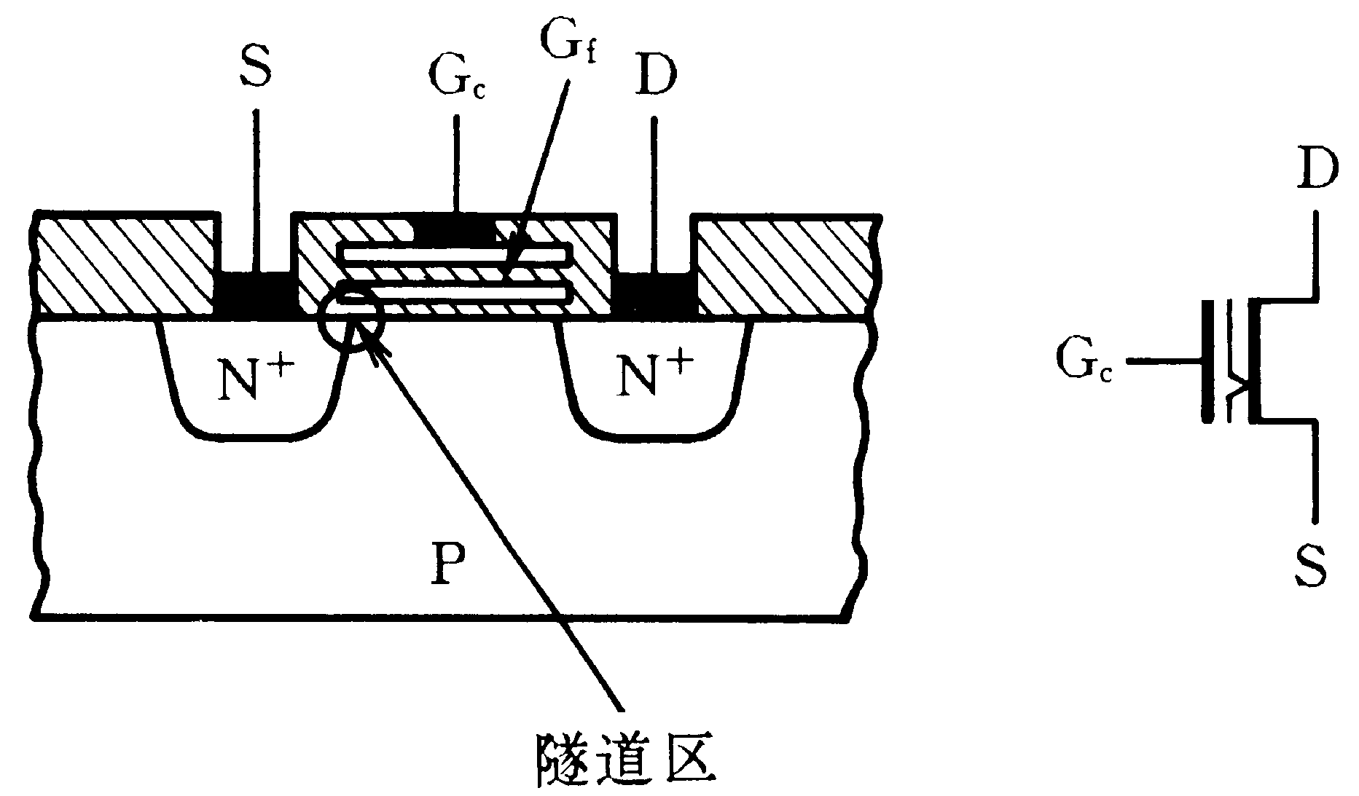
3. 用电信号擦除的可编程只读存储器——闪存（Flash Memory）
为提高集成度，省去T2（选通管）
改用叠栅MOS管（类似SIMOS管）

Slide 46
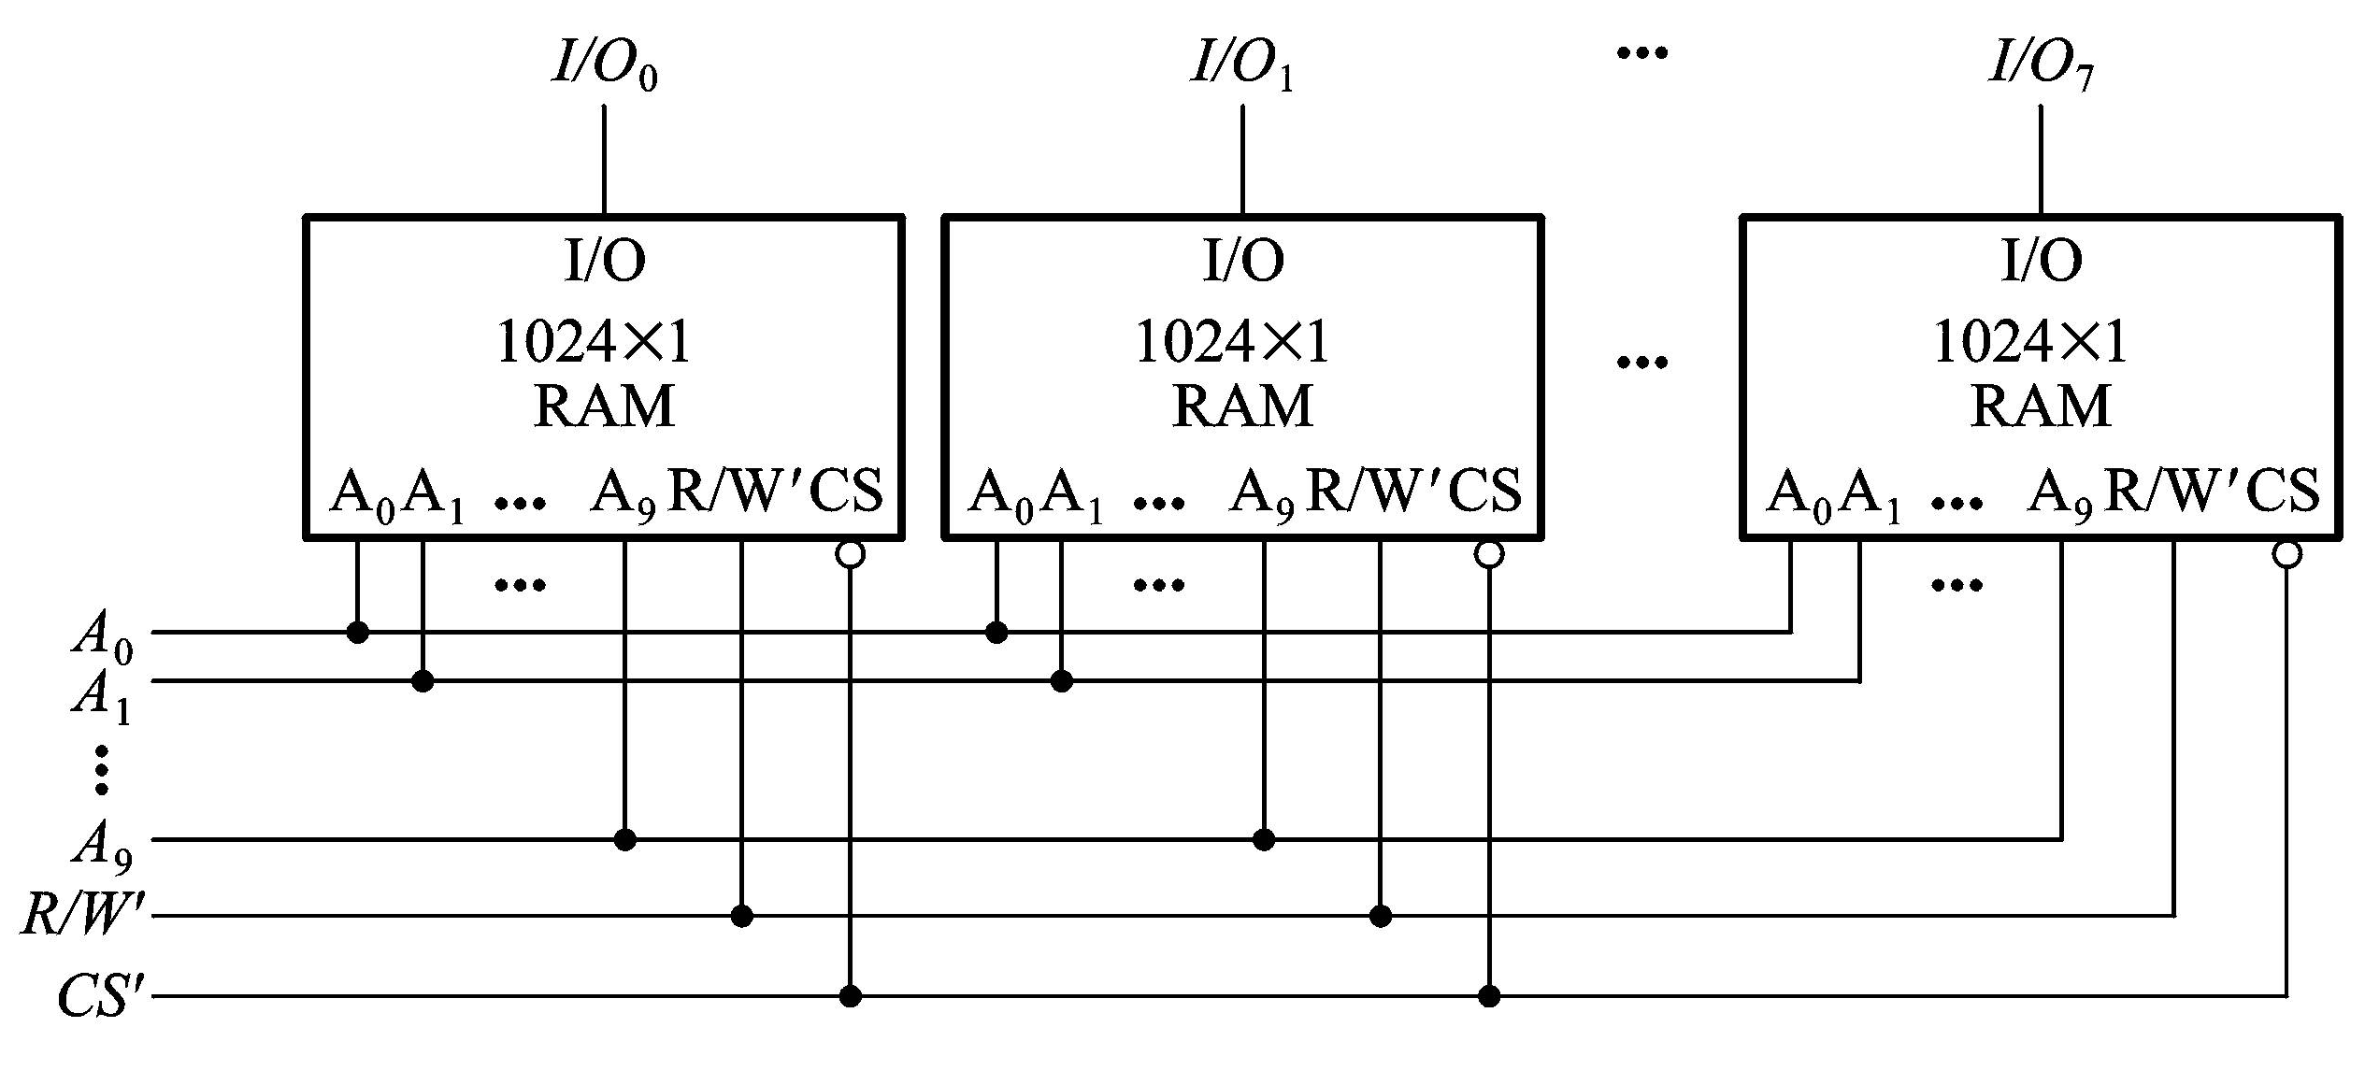
5.5.4 存储器容量的扩展
一、位扩展方式
适用于每片RAM,ROM字数够用而位数不够时
接法：将各片的地址线、读写线、片选线并联即可
例：用八片1024 x 1位→ 1024 x 8位的RAM

Slide 47
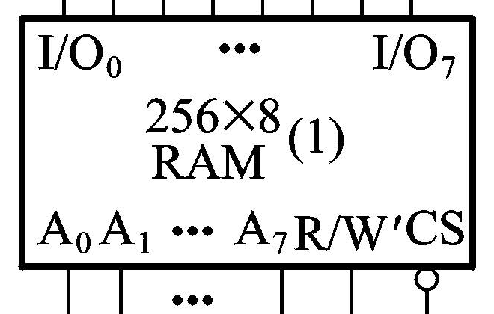
二、字扩展方式
适用于每片RAM,ROM位数够用而字数不够时
例：用四片256 x 8位→1024 x 8位 RAM
1024 x 8
RAM

Slide 48
0 | 0 | 0 | 1 | 1 | 1
0 | 1 | 1 | 0 | 1 | 1
1 | 0 | 1 | 1 | 0 | 1
1 | 1 | 1 | 1 | 1 | 0

Slide 49
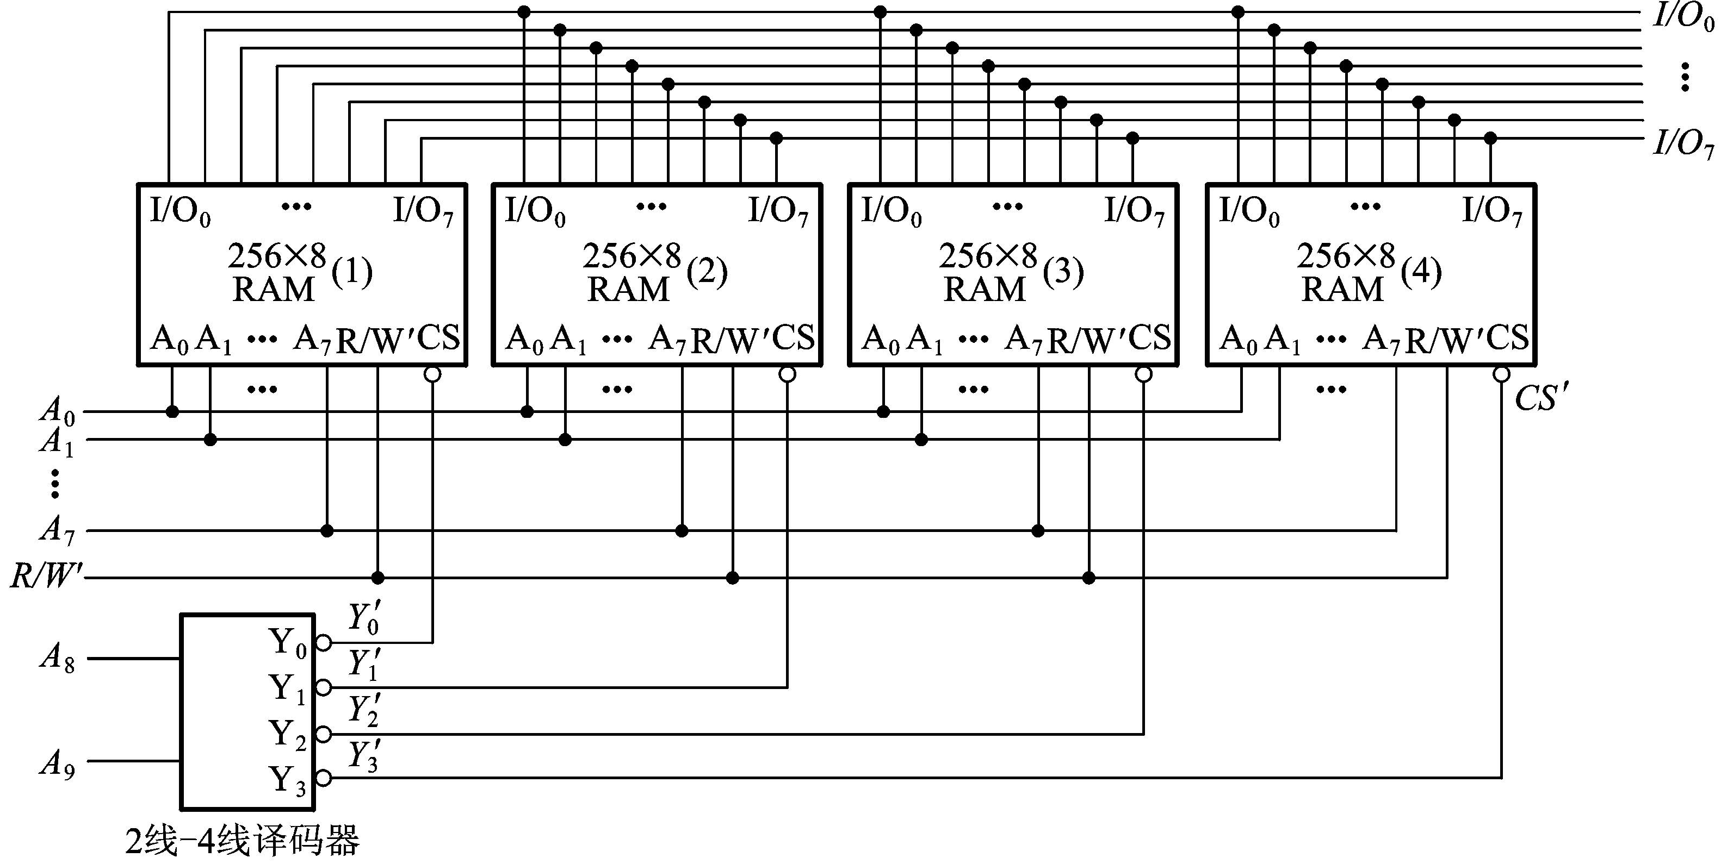

Slide 50
0 | 0 | 0 | 1 | 1 | 1
0 | 1 | 1 | 0 | 1 | 1
1 | 0 | 1 | 1 | 0 | 1
1 | 1 | 1 | 1 | 1 | 0

Slide 52
5.5.5 用存储器实现组合逻辑函数
一、基本原理
从ROM的数据表可见：
若以地址线为输入变量，则数据线即为一组关于地址变量的逻辑函数
地 址 |  | 数 据
A₁ | A₀ | D₃ | D₂ | D₁ | D₀
0 | 0 | 0 | 1 | 0 | 1
0 | 1 | 1 | 0 | 1 | 1
1 | 0 | 0 | 1 | 0 | 0
1 | 1 | 1 | 1 | 1 | 0
A0~An-1
W0
W(2^{n}-1)

Slide 53
地 址 |  | 数 据
A₁ | A₀ | D₃ | D₂ | D₁ | D₀
0 | 0 | 0 | 1 | 0 | 1
0 | 1 | 1 | 0 | 1 | 1
1 | 0 | 0 | 1 | 0 | 0
1 | 1 | 1 | 1 | 1 | 0

Slide 54
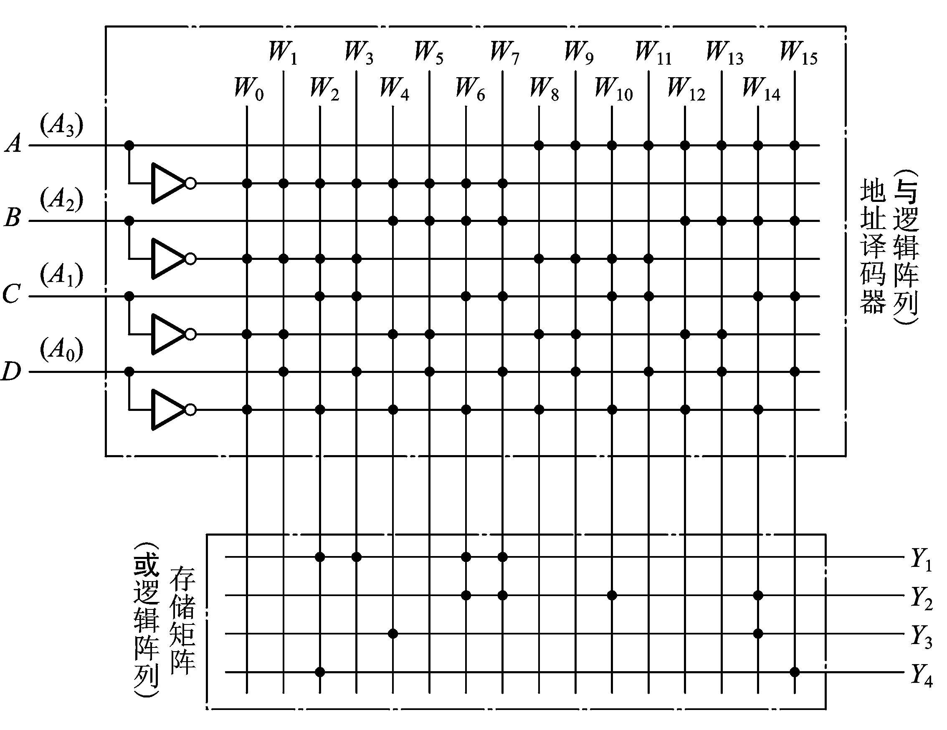
二、举例

Slide 55
